Slide 1
Système endocrinien
définition: est un système de glandes sans tube excrétrice qui sécrètent des messagers chimiques (hormones) qui agissent sur les tissus cibles grâce à la circulation sanguine.
Le système endocrinien, quant à lui, influe sur les activités métaboliques des cellules par l'intermédiaire d'hormones des messagers chimiques déversés dans le sang et transportés dans tout l'organisme. Les réactions des tissus ou des organes aux hormones surviennent généralement après une période de latence de quelques secondes ou même de quelques jours. Une fois amorcées, cependant, elles tendent à durer beaucoup plus longtemps que les réactions induites par le système nerveux.
Les hormones influent sur la plupart des cellules de la reproduction, la croissance et le développement, la mobilisation des moyens de défense de l'organisme contre les facteurs de stress, le maintien de l'équilibre des électrolytes, de l'eau et des nutriments dans le sang ainsi que la régulation du métabolisme cellulaire et de l'équilibre énergétique.

Slide 2
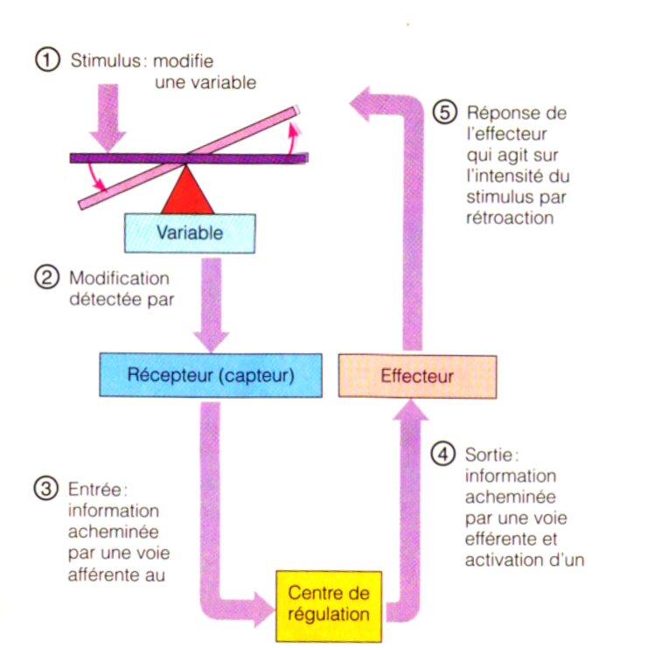
Régulation hormonale
La sécrétion hormonale est REGULEE :
l’activité des cellules endocrines est contrôlée, plusieurs schémas type de régulation existent dans l’organisme
RETROACTION NEGATIVE
Exemples classiques
Température corporelle
Pression artérielle
Glycémie

Slide 3
Types de glandes
il existe deux types de glandes : les glandes endocrines et les glandes exocrines.
Les glandes exocrines sont dotées de conduits au moyen desquels elles déversent leurs sécrétions non hormonales dans une structure tubulaire ou une cavité.
Les glandes endocrines, aussi appelées glandes à sécrétion interne, sont dépourvues de conduits
Les glandes endocrines sont l'hypophyse, la glande thyroïde, les glandes parathyroïdes, les glandes surrénales, le corps pinéal et le thymus ; toutes ces glandes sont strictement endocrines.
Les glandes mixtes. organes renferment des incrustations de tissu endocrinien et produisent des hormones en plus de sécrétions exocrines. Ces organes, dont le pancréas et les gonades (les ovaires et les testicules).
L'hypothalamus = un organe neuro-endocrinien.

Slide 4
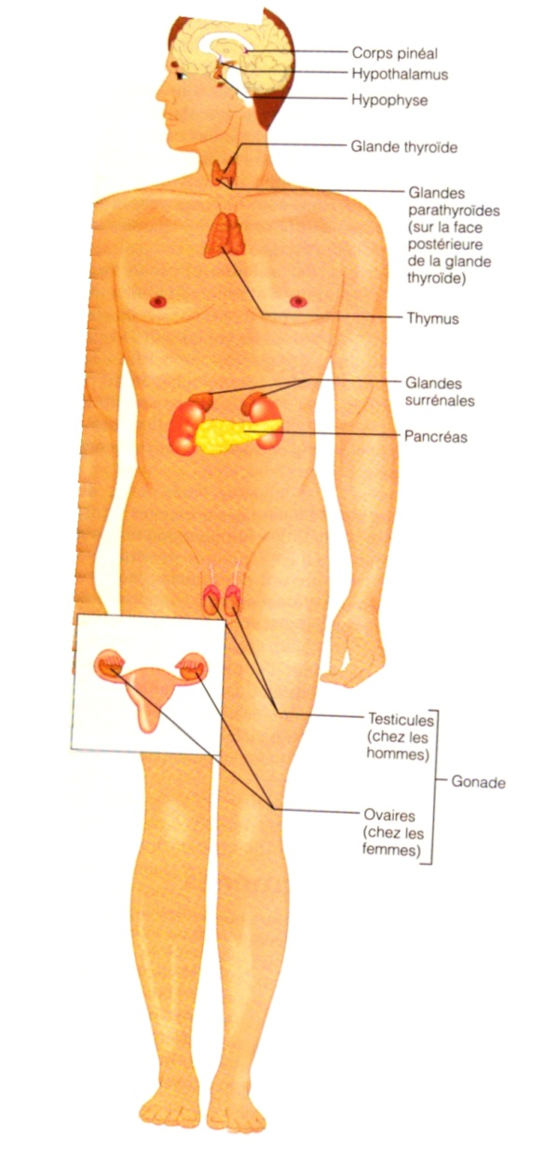
Organes endocrines
NOM ET LOCALISATION DES GLANDES ENDOCRINES | RÔLES
L’hypophyse située à la base du cerveau | - agit sur la croissance - contrôle la rétention d’eau par les reins - agit sur les glandes sexuelles - agit sur l’utérus au moment de l’accouchement et sur les seins en période d’allaitement.
La thyroïde située à la base du cou | - agit sur la croissance - agit sur les combustions ( le métabolisme) de l’organisme.
Le thymus situé derrière le sternum, se résorbe (diminue de volume) à l’adolescence. | - agit sur la croissance - participe à la mise en place des défenses immunitaires.
Les glandes surrénales situées au-dessus de chaque rein | - agissent sur le cœur et la tension artérielle. Elles sécrètent l’adrénaline - interviennent dans le métabolisme des composants alimentaires
Les glandes sexuelles féminines : les ovaires | - produisent des œstrogènes et la progestérone. Ces hormones sont responsables des caractères sexuels secondaires (morphologie féminine et cycle menstruel)
Les glandes sexuelles masculines : les testicules | - produisent la testostérone, responsable des caractères sexuels masculins et de la morphologie masculine.
Le placenta | - il produit des hormones permettant le maintien et le bon déroulement de la grossesse, puis l’accouchement.
Le pancréas | - Règle le taux de sucre dans le sang. Il sécrète l’insuline.

Slide 5
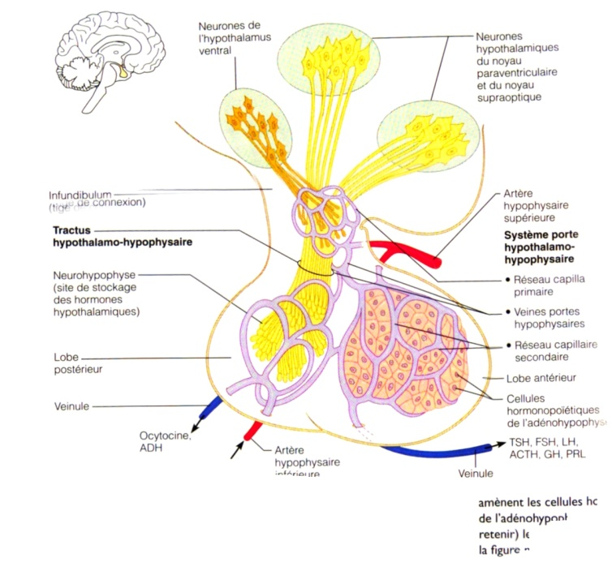
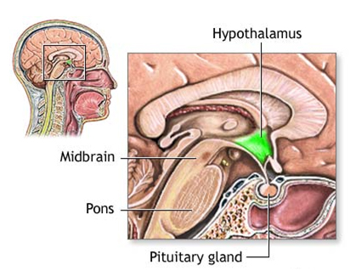
hypophyse
L'hypophyse est située dans la selle turcique du sphénoïde; elle sécrète au moins neuf hormones importantes. l'infundibulum, relie l'hypophyse à la partie inférieure de l’hypothalamus.
Chez l'être humain, l'hypophyse comprend deux lobes, l'un formé de tissu nerveux et l'autre, de tissu glandulaire.
Le lobe postérieur, la neurohypophyse, est composé principalement de partie terminales des neurones de l'hypothalamus.

Slide 6
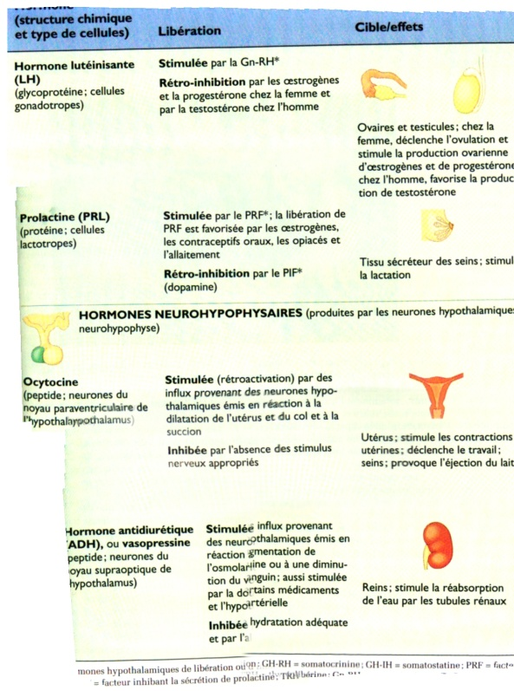
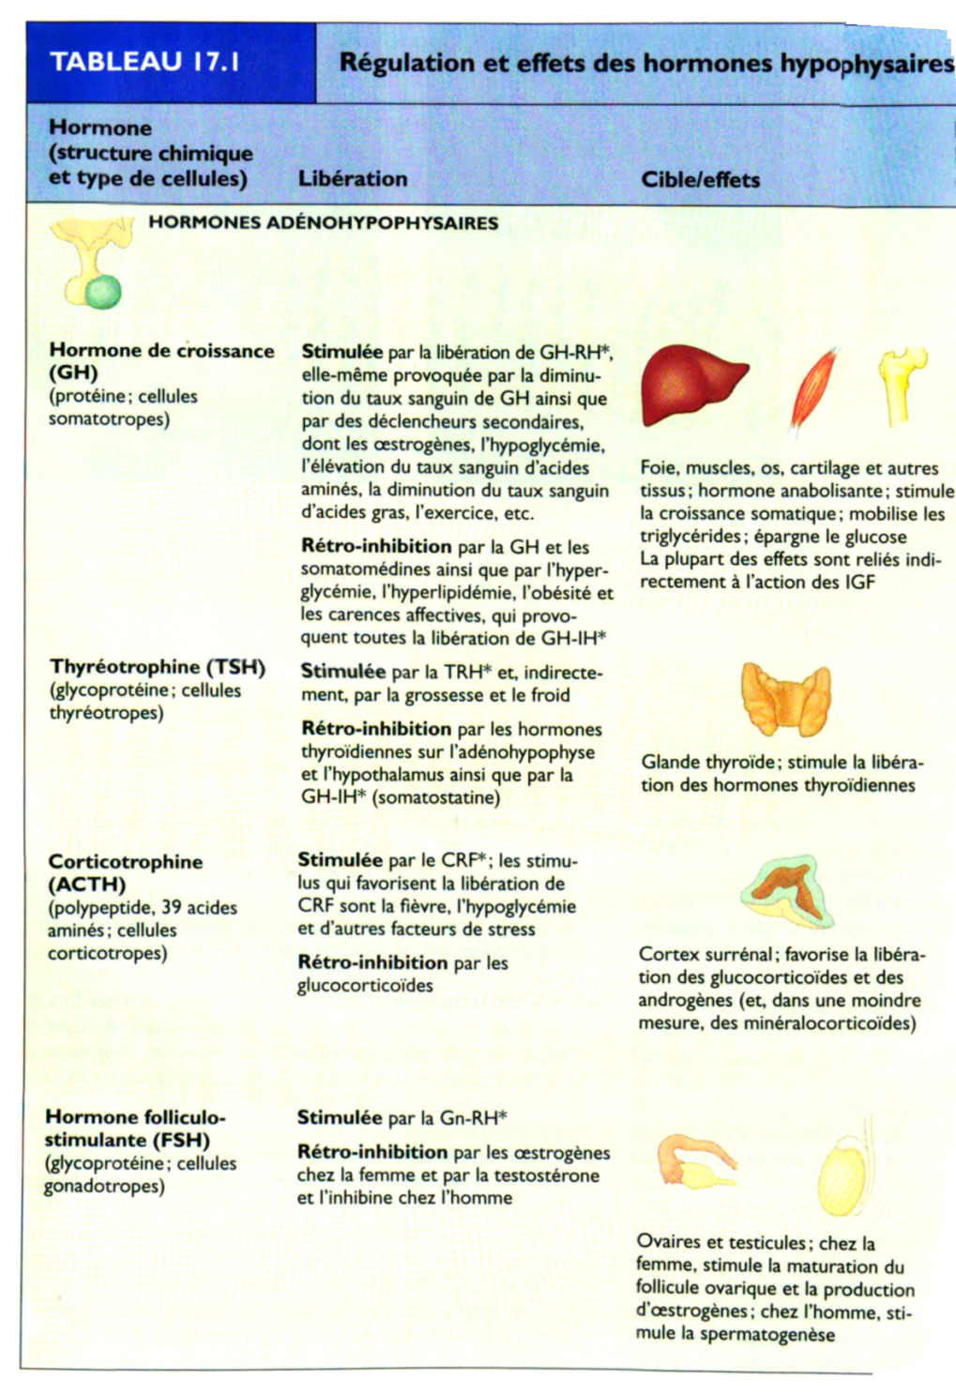
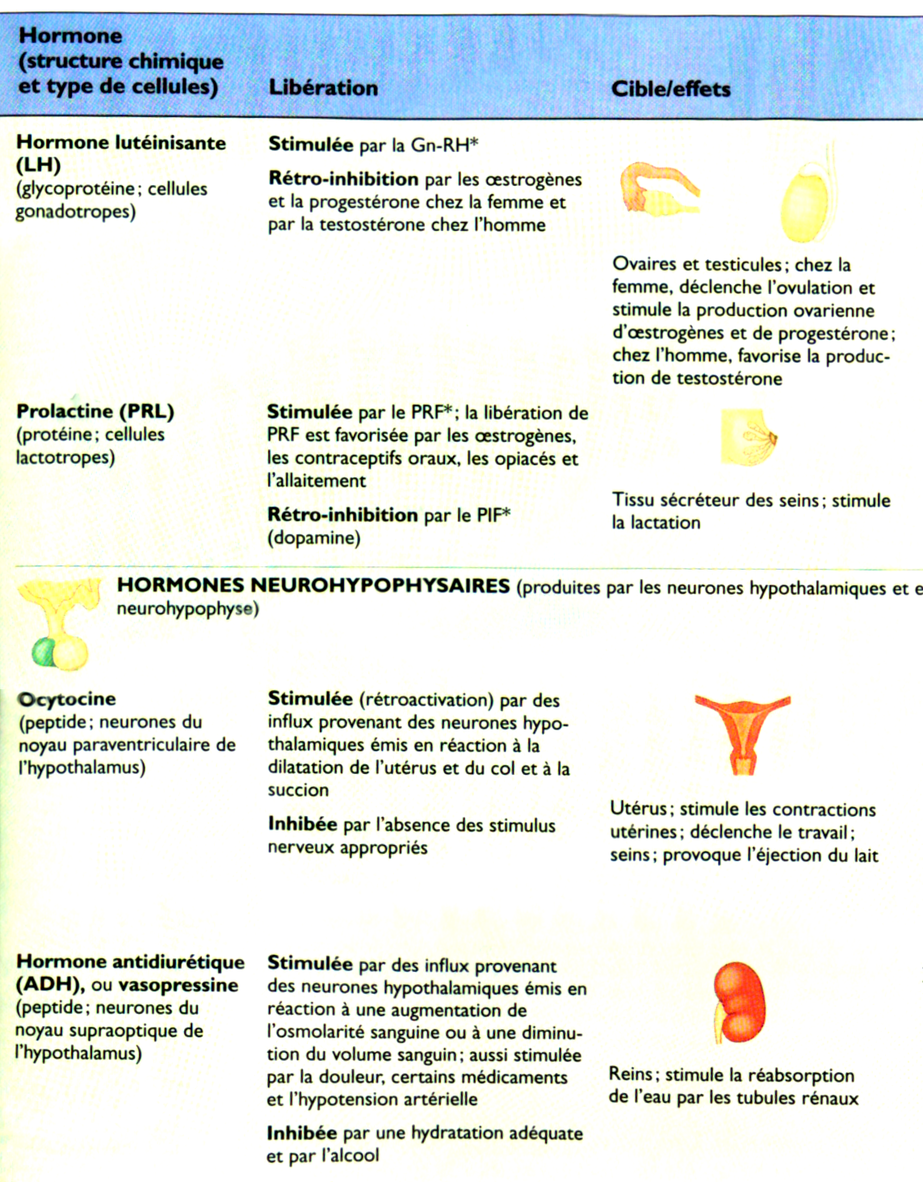

Slide 7
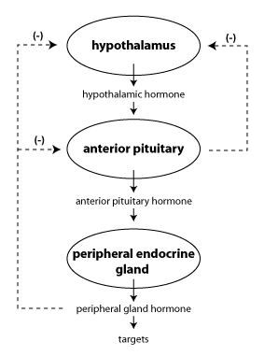
Feedback négatif hypophysaire
Sécrétions d'hormones par les glandes qui sont sous le contrôle de l'hypothalamus, sont contrôlés par rétroaction négative. Lorsque les niveaux d'hormones sont élevés, ils inhibent l'hypothalamus et l'hypophyse antérieure, résultant une baisse de leurs niveaux.

Slide 8
Exemple hormone thyroïdienne : feed back ou effet rétrograde négative
Cerveau (hypothalamus)
Stimulation de l’Hypophyse
Sécrétion hormone hypophysaire (TSH)
Action sur le gland endocrine (thyroïde)
Sécrétion hormone spécifique (Thyroxine)
Action sur les cellules cibles
Action inhibitrice de thyroxine sur l’hypothalamus pour diminuer la sécrétion de l’hypophyse
Les effets d’une hormone sont souvent contrebalancés par une hormone antagoniste, qui produit un effet inverse de la première. C'est le mécanisme de rétroaction ou " feed back "

Slide 9
hormones thyroïdiennes
La thyroïde produit la thyroxine (aussi appelée T ₄ , car elle contient 4 atomes d'iode). et triiodothyronine (aussi appelé T ₃ , car elle contient 3 atomes d'iode).
Les deux T ₄ et T ₃ ont des effets similaires sur les cellules cibles. Dans la plupart des tissus cibles, T ₄ est converti en T ₃ . Ils influencent le taux métabolique, la croissance et le développement.
Production de thyroxine est régulée par un mécanisme de rétroaction négatif dans laquelle elle inhibe l'hypothalamus qui stimule la thyroïde.
La calcitonine
La glande thyroïde sécrète aussi la calcitonine , qui stimule le dépôt de calcium dans les os. C'est l'opposé de l'action de l'hormone parathyroïdienne.

Slide 10
Glandes parathyroïdes
Les glandes parathyroïdes sont quatre petites glandes intégrées dans la face postérieure de la glande thyroïde.
Elles sécrètent l'hormone parathyroïdienne (PTH) , ce qui augmente les taux sanguins de Ca ⁺ ⁺ .
Le tissu osseux agit comme un réservoir de stockage pour le calcium; PTH stimule l'élimination du calcium de l'os pour augmenter les niveaux dans le sang.
PTH augmente également la réabsorption rénale de Ca ⁺ ⁺ de telle sorte que moins est réabsorbé dans les urines et elle active la vitamine D qui améliore l’absorption de Ca ⁺ ⁺ dans l'intestin.
La sécrétion est régulée par le Ca ⁺ ⁺ dans le sang, (non régulée par l’axe hypothalamo-hypophysaire).

Slide 11
Cortex surrénalien
La couche externe de la glande surrénale est le cortex surrénalien.
Il produit trois types d'hormones stéroïdes. Ce sont les glucocorticoïdes , les minéralocorticoïdes et de petites quantités d'hormones sexuelles. Les glucocorticoïdes majeur est le cortisol et les minéralocorticoïdes majeur est l'aldostérone .
Le cortisol (un glucocorticoïde)
Les glucocorticoïdes sont produites en réponse au stress.
Le cortisol augmente le niveau de glucose dans le sang.
Le cortisol réduit l’inflammation en inhibant le système immunitaire.

Slide 12
L'aldostérone (minéralocorticoïde)
Sécrétion d'aldostérone n'est pas sous le contrôle de l'hypophyse antérieure.
Elle agit principalement sur les reins pour favoriser l'absorption de sodium et l'excrétion de potassium.
Augmentation des niveaux de sodium contribue à la rétention d'eau et le volume sanguin est ainsi augmenté ( œdème , Hypertension).

Slide 13
Médullosurrénale
La médullosurrénale est composé de neurones modifiés qui sécrètent l'adrénaline et la noradrénaline (adrénaline et noradrénaline) dans des conditions de stress.
Ces hormones sont libérées en réponse à une variété de stress et de stimuler la réaction de lutte ou de fuite du système nerveux sympathique. Il en résulte une accélération du rythme cardiaque, le débit rapide de sang, et les voies respiratoires dilatées pour faciliter le flux d'oxygène vers les poumons. En outre, le niveau de glucose dans le sang est augmenté pour rendre l'énergie plus disponible.
Leur sécrétion est contrôlée par les centres du cerveau (hypothalamus notamment) via les nerfs sympathiques, et non pas par les hormones hypophysaires.

Slide 14
Les gonades
LH et FSH de l'hypophyse antérieure stimulent les gonades (ovaires et testicules).
LH stimule les testicules de produire plusieurs types d'hormones stéroïdes appelés androgènes . Un de ces androgènes est la testostérone , l'hormone sexuelle principale chez les mâles.
LH stimule les ovaires qui produisent des œstrogènes et de la progestérone , les hormones sexuelles féminines.
Les hormones sexuelles sont responsables du développement des caractères sexuels secondaires , qui se développent à la puberté. Quelques exemples de caractères sexuels secondaires chez les mâles sont le son grave de la voix (en raison d'un larynx de grande taille), la croissance des poils du visage, et le développement musculaire. Certains caractères sexuels secondaires chez les femmes sont le développement des seins et l'élargissement du bassin. Les deux sexes montrent une activité accrue des glandes sudoripares et des glandes sébacées (de la peau) et la croissance de poils pubiens et axillaires (aisselles).
FSH contrôle des gamètes (ovule ou sperme) de production.

Slide 15
Pancréas
Le pancréas est une glande digestive qui sécrète des enzymes digestives dans le duodénum par le canal pancréatique.
Les îlots de Langerhans sont des groupes de cellules dans le pancréas qui sécrètent l'insuline et de glucagon. Les îlots sont des glandes endocrines, car ils sont sans conduits, le système circulatoire transporte leurs hormones aux cellules cibles.
Insuline
L'insuline favorise l'élimination de glucose dans le sang pour le stockage sous forme de glycogène (muscle, foie), les graisses (cellules graisseuses) et des protéines.
Elle favorise l'accumulation de graisses et de protéines et la pénétration intra cellulaire du glucose.
Le glucagon
Le glucagon est produit dans les îlots de Langerhans, mais par des cellules différentes de celles qui produisent l'insuline.
Les effets du glucagon sont opposés à celles de l'insuline. Il élève le niveau de glucose dans le sang.
Il est normalement sécrété entre les repas afin de maintenir la concentration de glucose dans le sang.

Slide 16
Glande pinéale
Chez les mammifères, elle est située dans le cerveau et ne peut donc pas recevoir la stimulation lumineuse directement. Lumière des yeux stimule la glande via le nerf optique.
La mélatonine est produite lorsque la glande pinéale est dans l'obscurité. Pendant l'hiver, les nuits sont plus longues et par conséquent le niveau de mélatonine dans le sang est plus élevé. Le niveau de mélatonine dans le sang varie donc selon la saison .
Ces cycles annuels sont appelés rythmes circannuels . La mélatonine peut également participer à la production cyclique de 24 heures appelés rythmes circadiens .
Chez l'homme, la glande est impliquée dans la croissance.

Slide 17
Hormones : résumé
Thyroxine: augmente le métabolisme de l’organisme : résorption de lipides, augmentation de la chaleur du corps, la fréquence cardiaque, l’excitabilité cérébrale.
Parathormone: augmente la calcémie; en diminuant la captation osseuse de calcium et en diminuant l’élimination urinaire de calcium.
Insuline: diminue la glycémie: facilite la captation de glucose par les muscles, le stockage sous forme de glycogène et lipides.
Glucagon: action inverse, augmente la libération de glycémie
Testostérone : hormone caractère masculin, la formation de spermatozoïde, inhibe la sécrétion d’œstrogène.
Œstrogène : favorise la maturation d’ovocyte en ovule, le cycle de menstruation, développement des seins.

Slide 18
Anatomie de principaux glands
Glande hypophyse
Glande de taille d’un pois situé à la base de crane dans la selle turcique, attaché au cerveau (hypothalamus) par une petite appendice infundibulum, il est entouré par le croisement du nerf optique; chiasma; situé au fond de la fosse nasale (jamais en communication avec la voie aérienne).

Slide 19
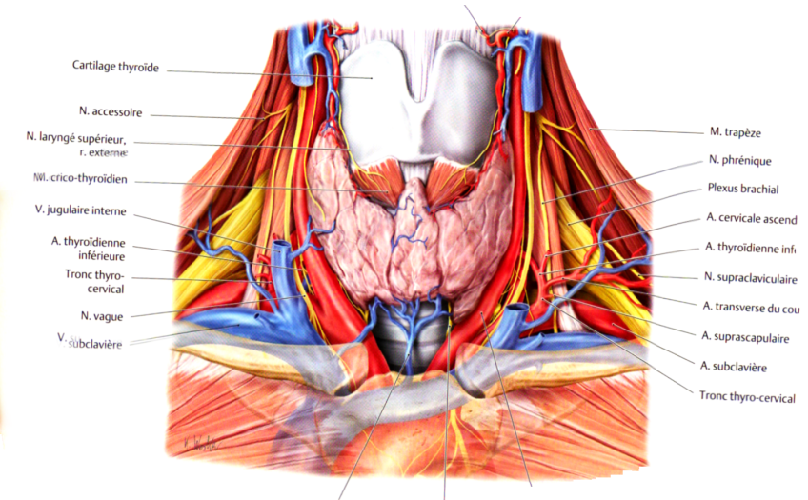
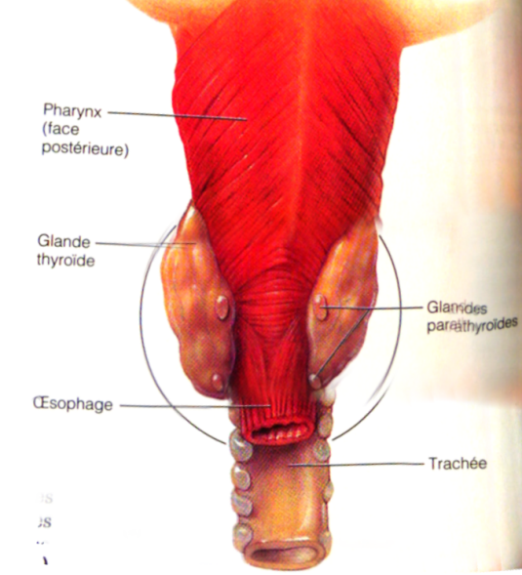
Thyroïde et parathyroïdes
Glande thyroïde :
au niveau du cou en avant de la trachée entre C5 et T1, sous la pomme d’Adam.
Composé de 2 lobes : droit et gauche, un isthme et pyramide de Lalouette.
le nerf des cordes vocales passe entre l’isthme et les lobes (risque de paralysie en cas de chirurgie).
Glandes parathyroïdes
Aux nombres de 3 à 6, situées sur les lobes de la glande thyroïde.

Slide 20
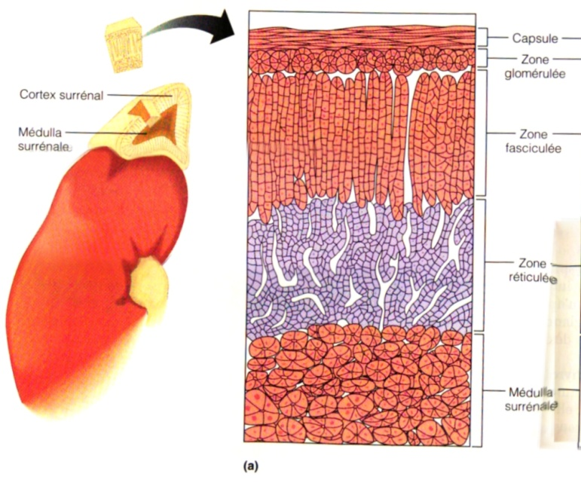
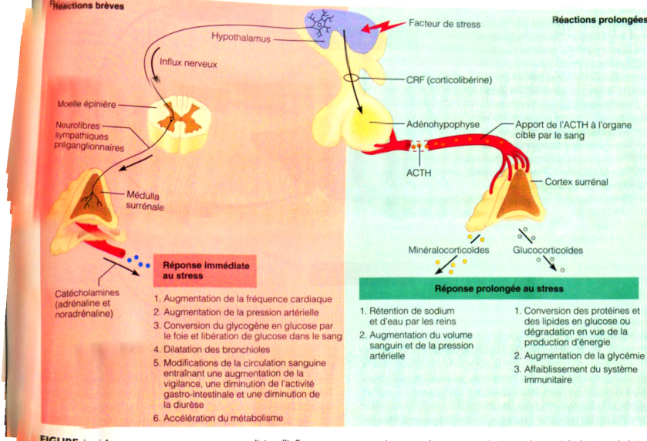
Glandes surrénales
triangulaires situées au dessus des reins formées de couches:
corticale (cortex) : corticostéroïde.
médullaire : noradrénaline et adrénaline stimulées directement par les nerfs sympathiques.

Slide 21
Système urinaire
Les reins équilibrent les liquides du milieu interne. les reins filtrent le plasma, excrètent dans l'urine des toxines en provenance du foie de même que des déchets métaboliques comme l'urée et des ions en excès, et, ils renvoient les substances nécessaires dans le sang.
Ils règlent le volume et la composition chimique du sang.
Action sécrétoire : rénine (tension artérielle) et érythropoïétine :facteur de croissance de globule rouge .
La clairance rénale est le volume du sang épuré par minute, mesuré habituellement sur le taux de créatinine plasmatique: normalement 100 à 120 ml par minute.
Insuffisance rénale si la clairance est inférieure à 60 ml par min.

Slide 22
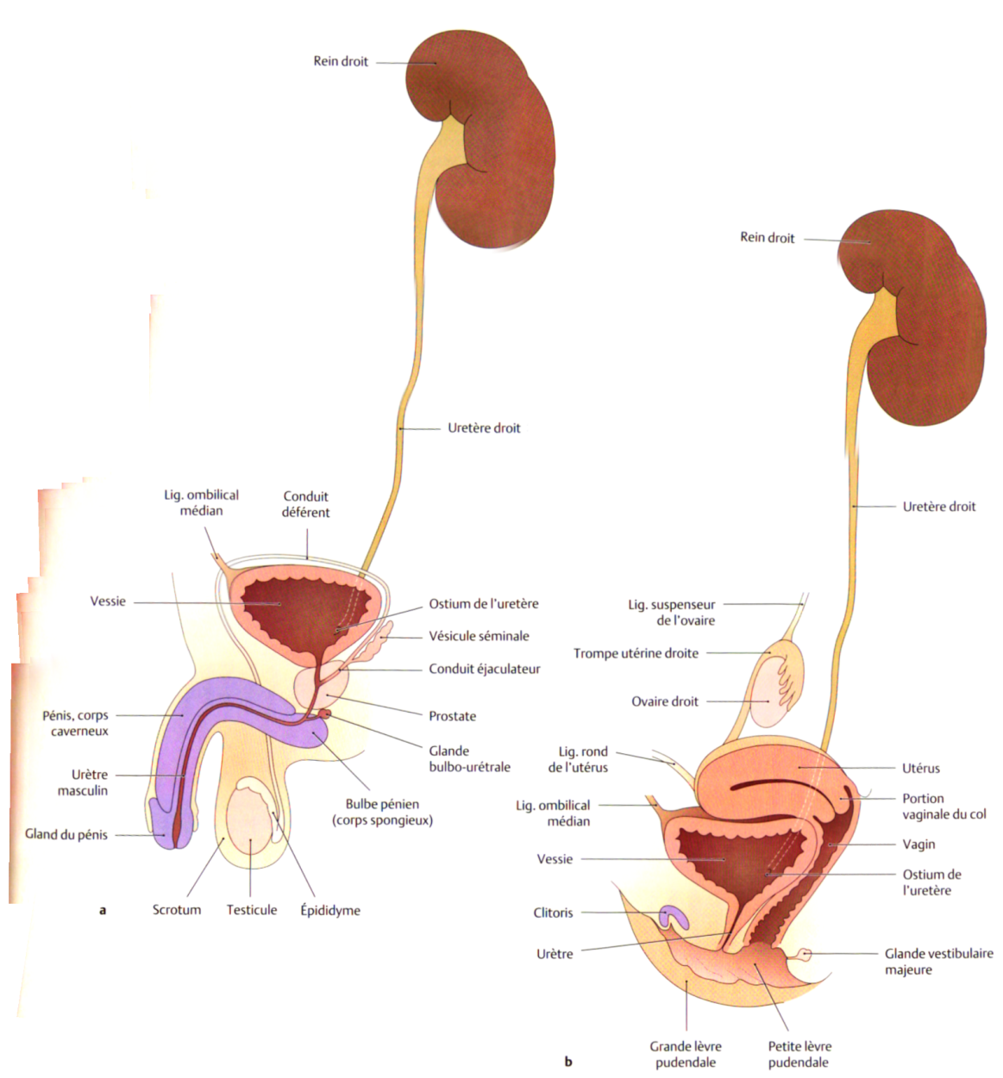
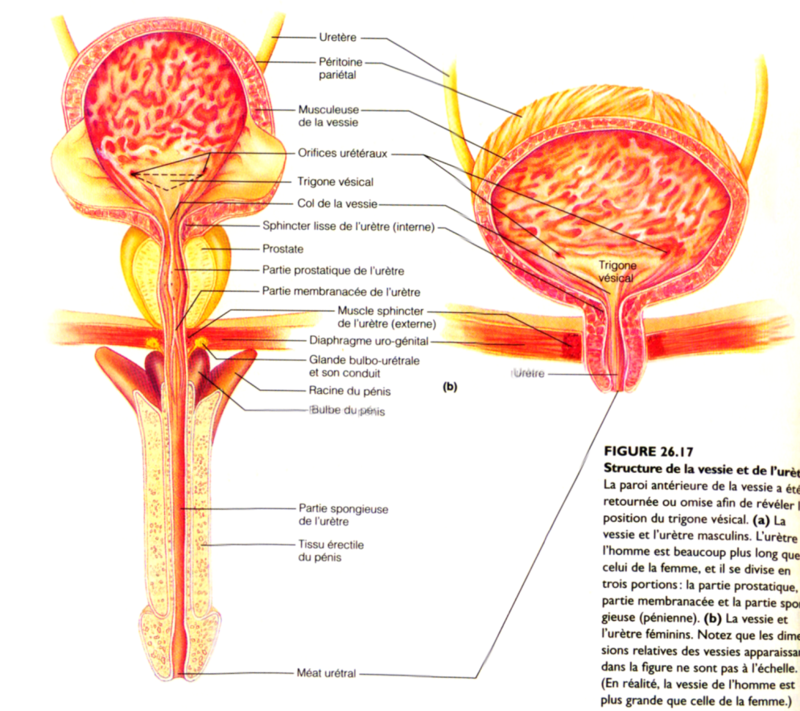
Différence entre homme et femme

Slide 23
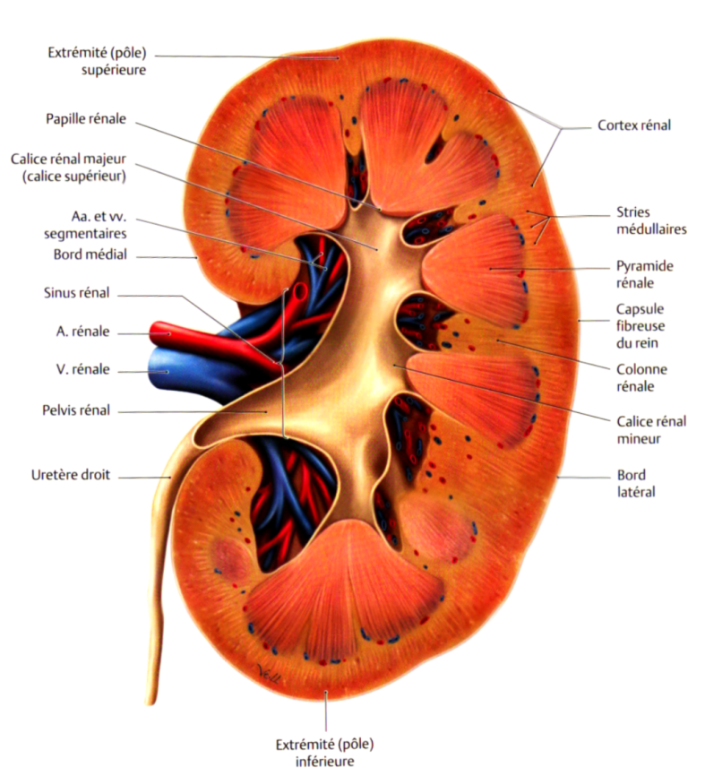
Appareil urinaire
Les reins:
organes bien vascularisés par l’artère rénale et situés en arrière de l’abdomen entre T12 et L3 (taille :11 cm x 5 cm ; poids de 150 grammes).
portent une fente verticale appelée hile rénal; le hile conduit à une cavité appelée sinus rénal (vx et uretère).
Cortex = glomérule.
Médullaire= tubule.
Pyramides: débouchent dans les calices (réservoirs de recueil).
Uretère: 25 cm de longueur et débouchent au niveau de la paroi postérieure de la vessie.

Slide 24
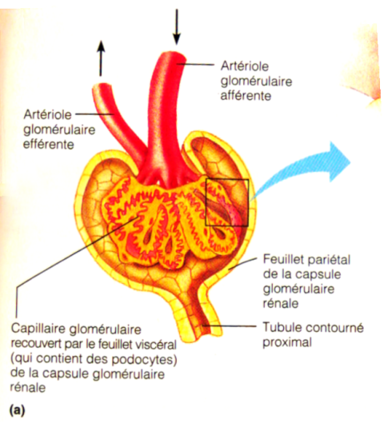
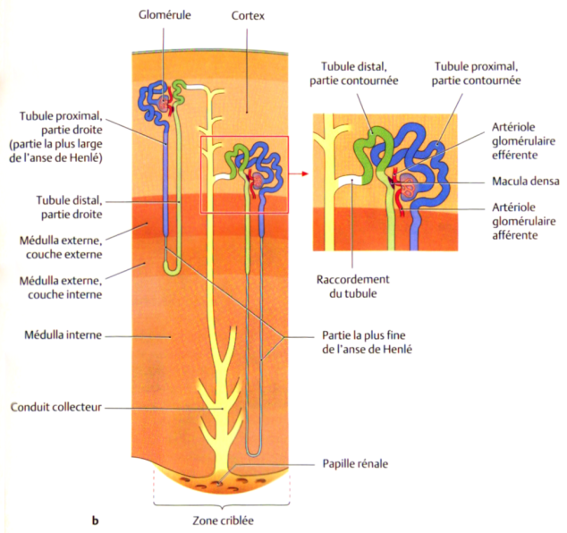
Physiologie rénale
Les reins filtrent le sang pour le débarrasser des déchets métaboliques produits par les cellules des tissus et organes. Chaque minute 600ml de sang arrivent dans chaque rein par l'artère rénale. Cela correspond à environ 20% du débit cardiaque. La formation de l'urine implique plusieurs étapes, elle consiste d'une part en une filtration glomérulaire et d'autre part en une réabsorption et une sécrétion dans les différents segments du tube urinaire.
Le filtrat final, l'urine, est ensuite déversée dans les calices et parvient ainsi au bassinet. L'urine est transportée hors des reins par les uretères et amenée dans la vessie, avant d'être excrétée hors de l'organisme par l'urètre. La production d'urine est d'environ 1,5 litres/24 heures.
L'urine contient principalement de l'eau, de l'urée, de l'acide urique, de l'ammoniaque, des électrolytes ainsi que des toxiques exogènes. L'urine ne contient normalement pas de protéines, ni de glucides ou de lipides. La présence de ces substances dans l'urine est un indice d'une pathologie.

Slide 25
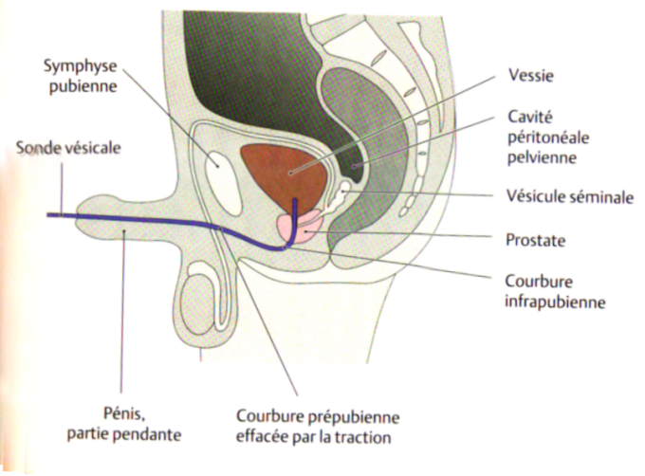
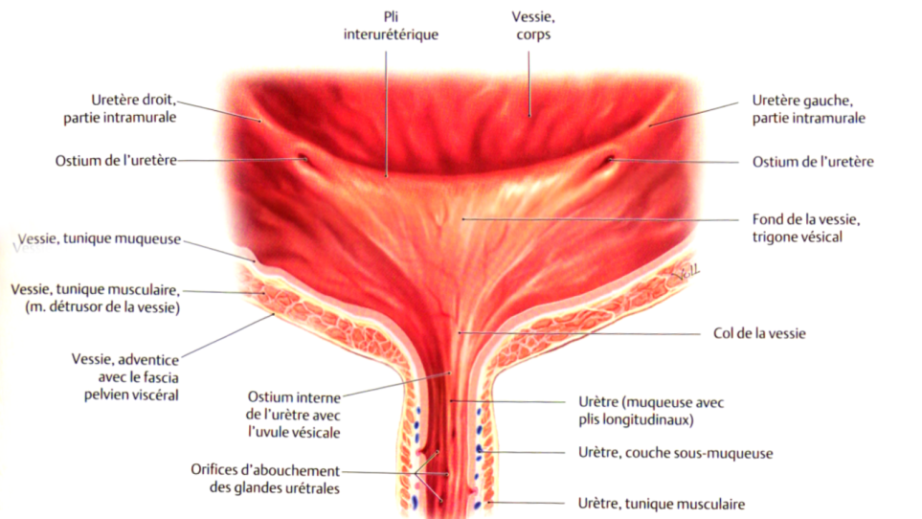
vessie
La vessie: réservoir d’urine qui reçoit des reins par uretère et évacue par urètre, située en arrière de pubis et en avant de rectum (homme) ou utérus (femme).
dôme :Detrusor élastique, musculaire constitué de muscle lisse longitudinale et circulaire involontaire (capacité de 1,1 à 1,3 litre).
trigone: forme triangulaire, positionné en arrière où débouchent les urètres et sort l’urètre.
Urètre: chez la femme : 4 cm et chez l’homme de 20 cm : composé de trois portions:
urètre prostatique (avec les canaux déférents),
urètre membraneux avec le sphincter volontaire (1 à 2 cm)
urètre spongieux (15 cm).

Slide 26
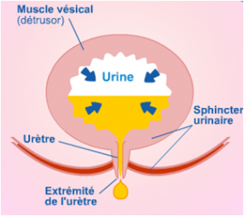
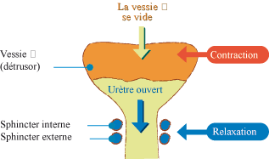
La miction est la synchronisation entre relâchement des sphincters de l’urètre et la contraction de muscles destrusor (système parasympathique).
Sphincter interne = muscles lisses = involontaire
Sphincter externe = muscles striés = volontaire
dysurie= miction difficile avec contraction des muscles abdominaux
Polyurie= miction plus fréquente >10 par jour souvent associée avec une polydipsie (boire de l’eau en excès )
Miction impérieuse= hyper contractilité de la vessie sans décontraction de sphincters

Slide 27
Système génital
Le système génital masculin visible est composé du pénis et du scrotum qui contient les testicules. La partie interne du système génital masculin est constitué par la prostate et les cordons spermatiques. Les testicules produisent le sperme. La prostate entoure la partie interne de l'urètre. La prostate sécrète une solution indispensable au sperme.
Tout le système génital féminin se trouve dans le bassin. Les ovaires sont responsables de la production des ovules qui, à chaque cycle mensuel, sont transportés vers l'utérus. L'ovule se niche dans la paroi de l'utérus. Lorsque l'ovule est fécondé par les spermatozoïdes, les conditions sont réunies pour le développement d'un embryon. Sans fécondation l'ovule sera rejeté avec du sang. Ce phénomène cyclique est appelé menstruation. Le vagin relie l'utérus à l’ extérieur du corps.

Slide 28
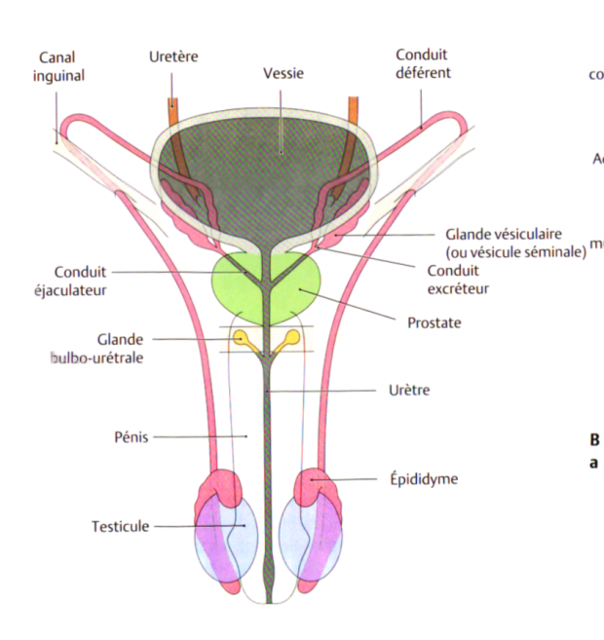
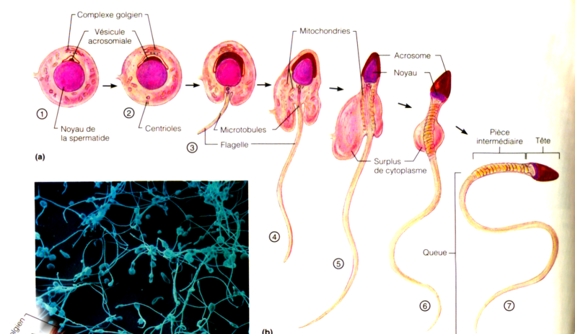
système génital masculin
les testicules
voies spermatiques : elles commencent au contact des testicules par un organe : l'épididyme. Celui-ci va se poursuivre par le canal excréteur du testicule : le canal déférent. Il pénètre dans l'abdomen en franchissant la paroi ; il se termine au niveau de la base de la vessie en se réunissant au canal excréteur d'un petit réservoir : la vésicule séminale. (Il y en a 2).
La réunion de ces 2 éléments forme le canal éjaculateur qui vient s'ouvrir dans l'urètre qui présente une partie dans la prostate (urètre prostatique) et une partie dans les organes érectiles (urètre spongieux).
A ces voies sont annexés une glande, la prostate (qui entoure la portion initiale de l'urètre spongieux) et les organes érectiles (qui entourent la portion antérieure de l'urètre / portion pénienne).

Slide 29
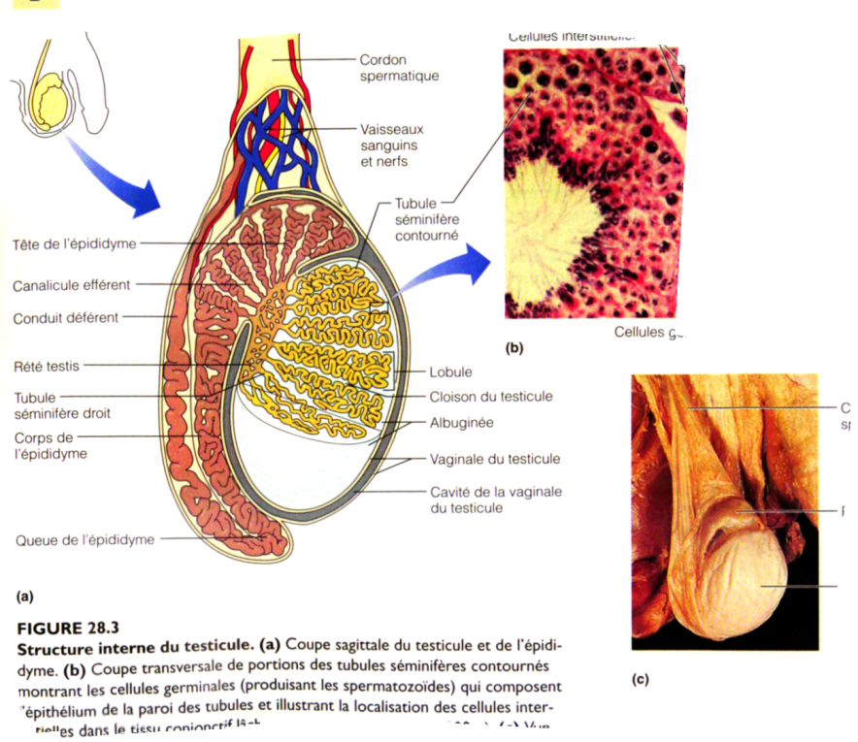
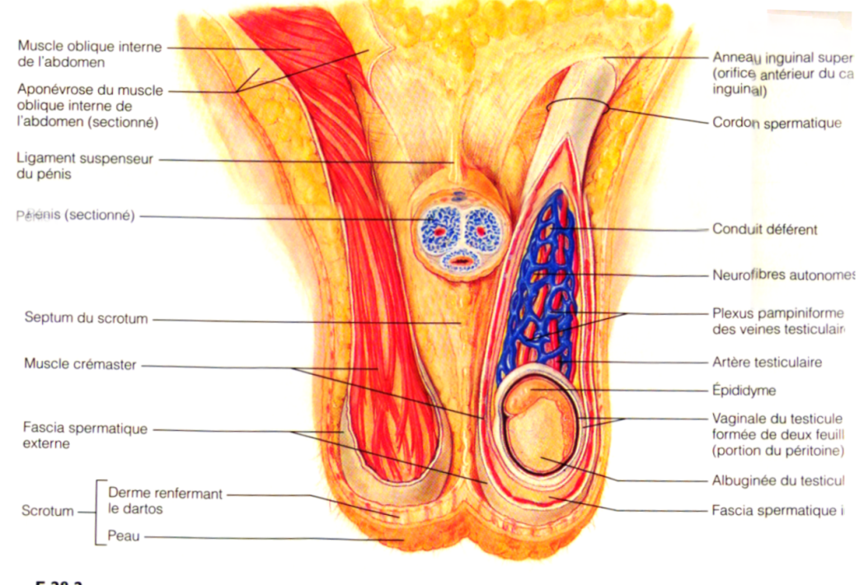
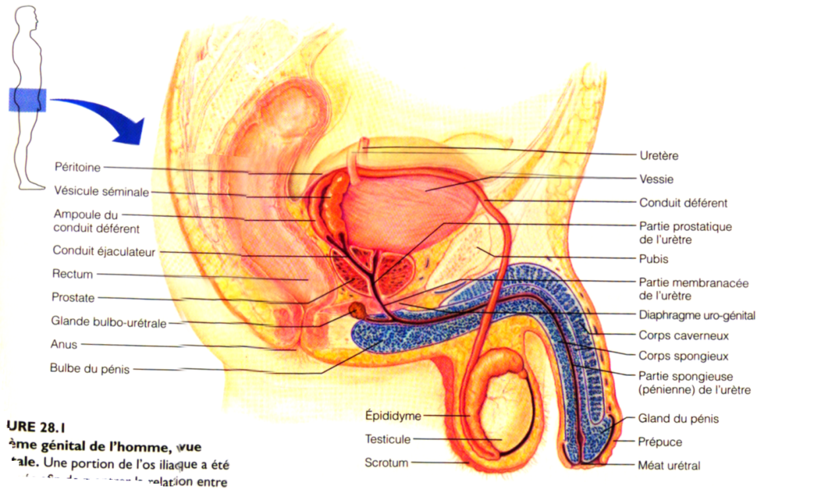
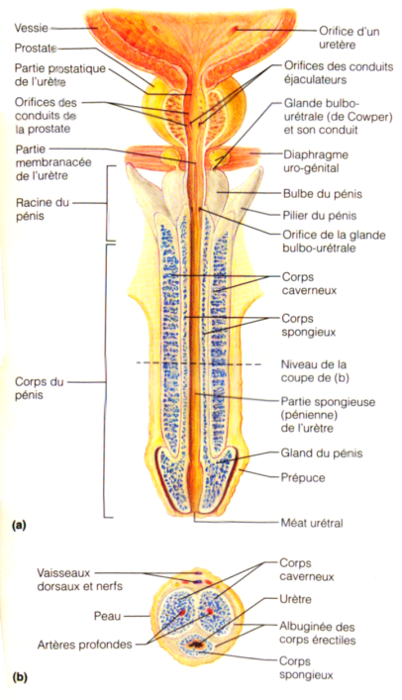

Slide 30
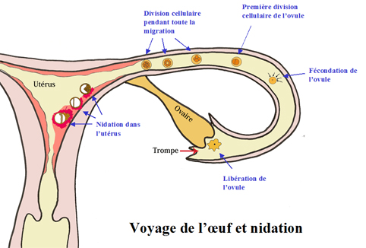
Système génital féminin
Ovaires: Il y a 2 glandes situées dans la partie basse de l'abdomen, intra péritonéales (une à droite, une à gauche). C'est le lieu de l'ovulation = expulsion des gamètes (ovocytes) qui sont récupérés par les franges (pavillon de la trompe). La trompe constitue un canal (il y en a un à droite et un à gauche) qui conduit les ovocytes jusqu'au niveau de l'utérus, muscle creux capable d'une formidable distension pendant la grossesse.
L'ovocyte est fécondé dans la trompe. L'utérus est le lieu de la nidation et de la gestation (développement de la grossesse). A la base, le col de l'utérus, plus restreint, plus fin, s'ouvre dans une cavité entourée d'une membrane fine élastique : le vagin ; c'est le lieu de l'accouplement. Le vagin s'ouvre à son extrémité inférieure par l'ostium vaginal qui présente 2 reliefs cutanés : les petites lèvres et les grandes lèvres.

Slide 31
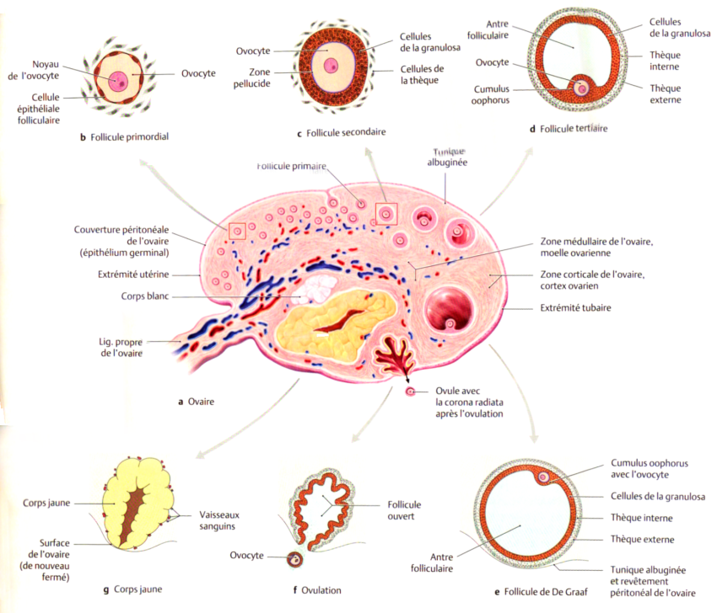
Cycle menstruel

Slide 32
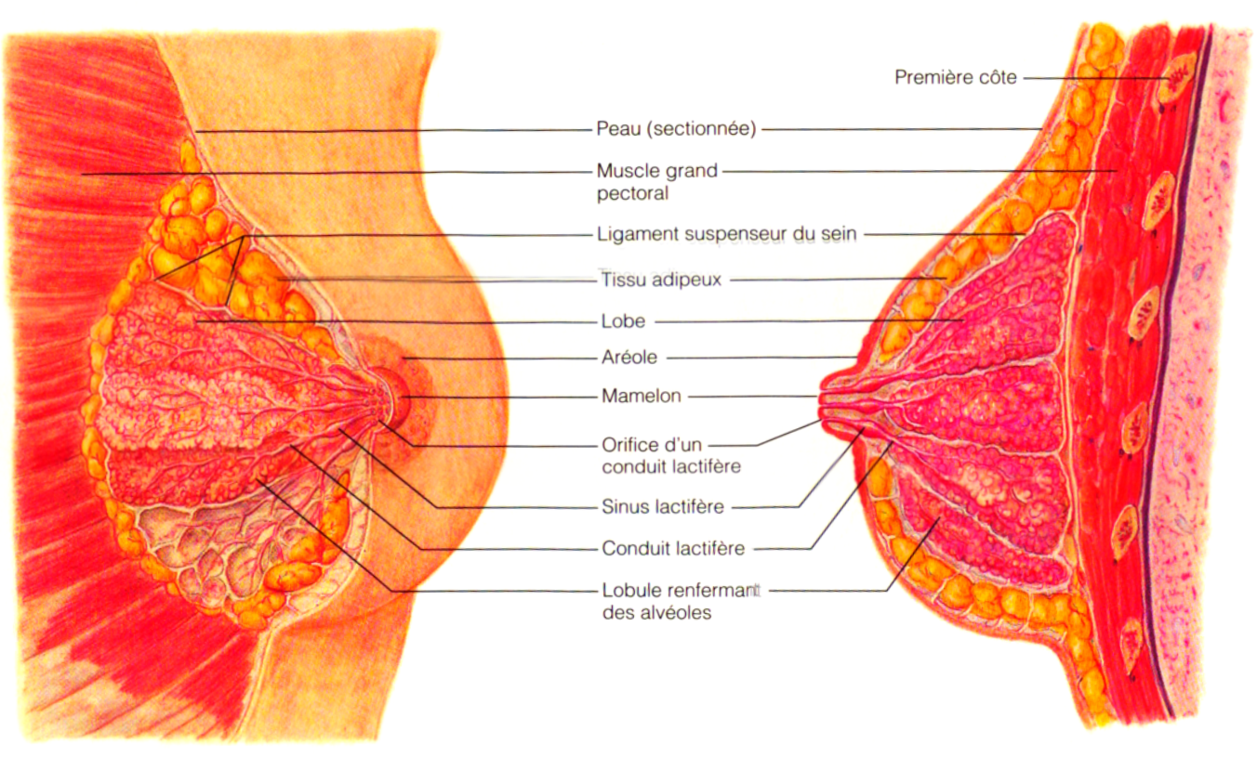
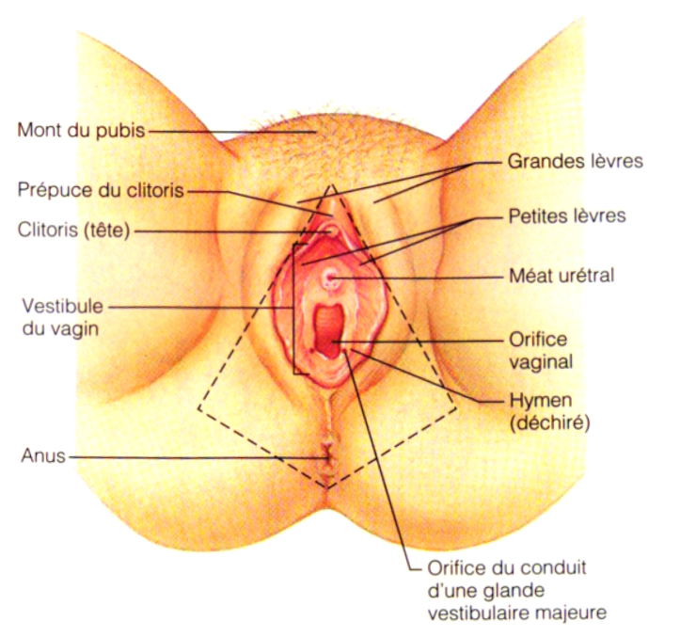
En avant se place le pubis. Le mont du pubis est recouvert par une pilosité.
La vulve est une fente verticale d'avant en arrière. On trouve 3 orifices, d'avant en arrière :
l'ostium urétral (méat de l'urètre)
l'ostium vaginal (obturé par l'hymen chez la femme vierge)
l'anus et les plis radiaires
et le pli inter fessier, qui n'est pas un orifice.
Au niveau de la fente vulvaire, il y a un relief : les petites lèvres. C'est un repli cutané. La jonction des 2 petites lèvres s'appelle le prépuce clitoridien. La réunion en arrière du clitoris forme un petit renflement : le frein du clitoris. De part et d'autre, il y a des replis cutanés : les grandes lèvres. La peau est rose et humide, recouverte de poils de chaque coté de la vulve. L'ostium vaginal en regard des 2 lèvres fait suite au vestibule vaginal : la partie toute inférieure du vagin est entourée par la pilosité pubienne.
Les seins sont attachés au muscle grand pectoral , formant des lobules secrétant le lait, collecté par des canaux galactophores sortant par les orifices lactifères.
Lactation est provoquée par la sécrétion de Prolactine

Slide 33
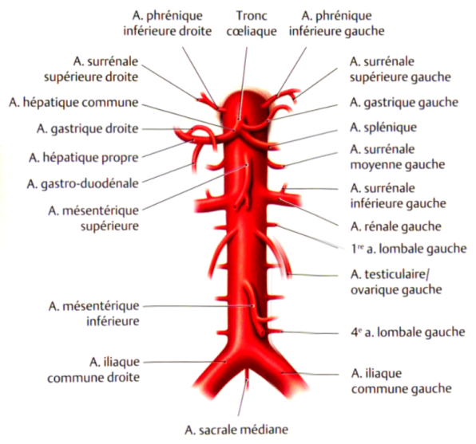
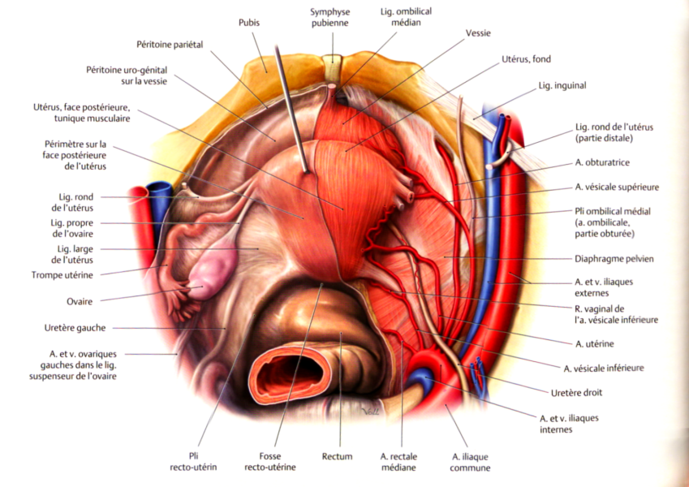
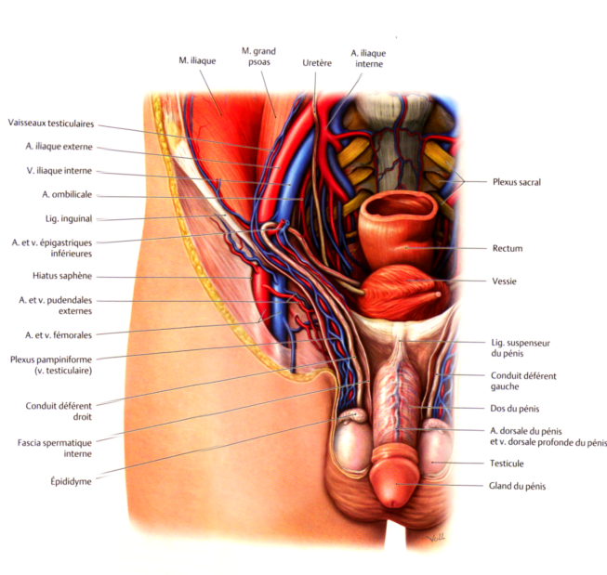
Vascularisation des gonades qui viennent de l’aorte abdominale =
pour les ovaires = artères ovariennes
Pour les testicules = artères testiculaires
homme
femme
Artères gonadiques

Slide 34
Le système nerveux
Le système nerveux a 3 fonctions essentielles :
Une fonction sensitive de détection grâce à des récepteurs qui détectent toutes les modifications de l’organisme et l’environnement extérieur.
Une fonction d’intégration et d’analyse des informations qu’il reçoit des récepteurs.
Une fonction motrice permettant la contraction des diverses cellules musculaires de l’organisme.
1) Organisation du système nerveux
Toutes les informations de l’organisme affluent vers le SNC (système nerveux central) à partir de détecteurs sensoriels de différents types.
Le SNP (système nerveux périphérique) est constitué de deux voies :
La voie sensitive (voie afférente) constituée de neurones sensitifs somatiques et viscéraux, et au niveau de laquelle la propagation des influx vient des récepteurs périphériques.
La voie motrice (voie efférente) constituée de neurones moteurs dont l’origine des influx est le SNC. Cette voie motrice peut elle-même être divisée en deux types de système nerveux :
Le système nerveux autonome (SNA), ou système nerveux végétatif (SNV), est involontaire. L’influx nerveux provenant du SNC est envoyé vers les muscles lisses, le myocarde et les glandes. Il possède le système sympathique (Σ) qui tend à activer les organes et le système parasympathique (pΣ) qui tend à les mettre au repos. Attention, les deux peuvent pourtant être excitateur et inhibiteur.
Le système nerveux somatique (SNS) est volontaire et l’influx nerveux provenant du SNC est envoyé vers les muscles striés squelettiques.

Slide 35
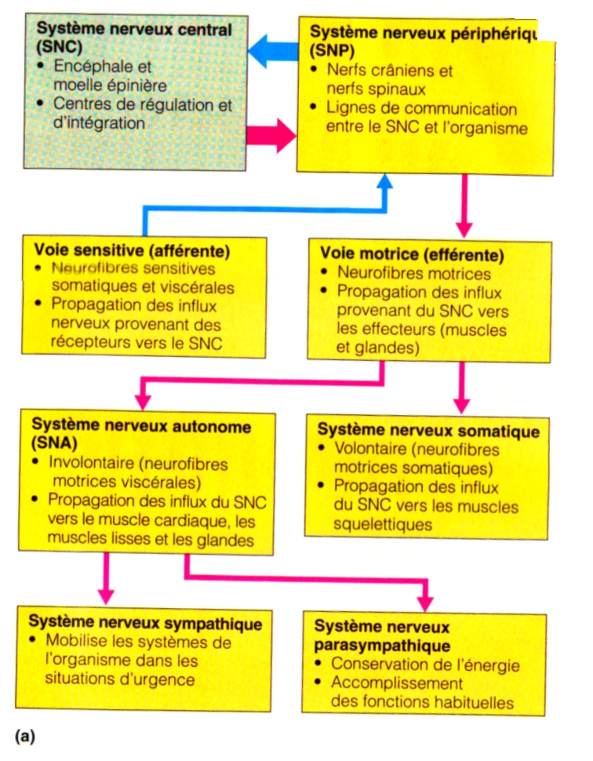
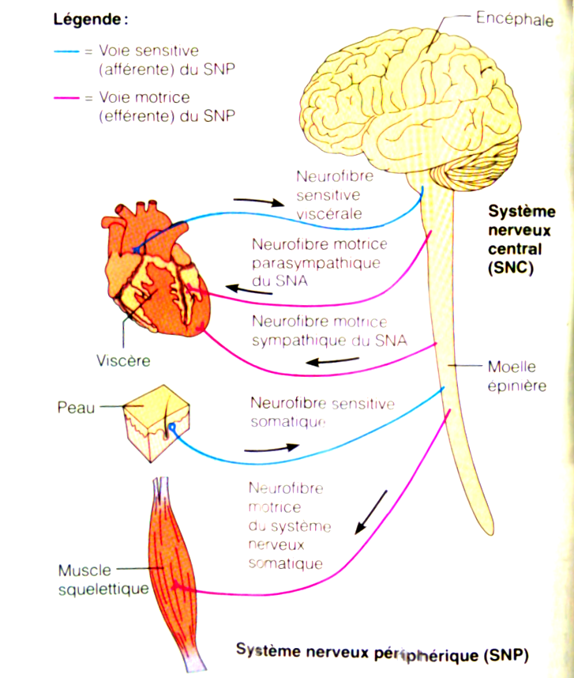
Les connections entre le cerveau et le reste du système nerveux

Slide 36
Encéphale
L'encéphale est constitué de plusieurs éléments :
le cerveau (dans la partie haute),
il se prolonge vers le bas par le tronc cérébral,
le cervelet se greffe en arrière sur le tronc cérébral.
Les hémisphères cérébraux sont aux nombres de deux. Ces deux hémisphères sont unis par plusieurs structures sur la ligne médiane. Le corps calleux situé sous la faux du cerveau, transversal, il unit l'hémisphère droit au gauche.

Slide 37
Le système nerveux périphérique
Nerfs rachidiens :
Nerf antérieur: moteur.
Nerf postérieur: sensitif + ganglion (comportant les noyaux cellulaires.)
Nerf crâniens :
Sortant du tronc cérébral une paire de 12 nerfs.
I olfactif ; II optique ; III IV VI oculomoteur ; V trijumeau (sensibilité de la face) ; VII facial (motricité de la face); VIII auditif ; IX XI glossopharyngien (pharynx) ; X pneumogastrique ou nerf vague et XII hypoglosse.
Chaines sympathiques :
En dorsal et lombaire.

Slide 38
Système parasympathique
Rest and digest system : conserve l’énergie en ralentissant la fréquence cardiaque, stimule l’activité digestive et sécrétoire, relâche les sphincters musculaires (miction et transit intestinal). Broncho spasme, constriction des pupilles.
Nerf Pneumogastrique : action sur le cœur, poumons, intestin, estomac, pancréas, surrénales et foie.
Nerf sacré pelvien: action sur le rectum, vessie et utérus.

Slide 39
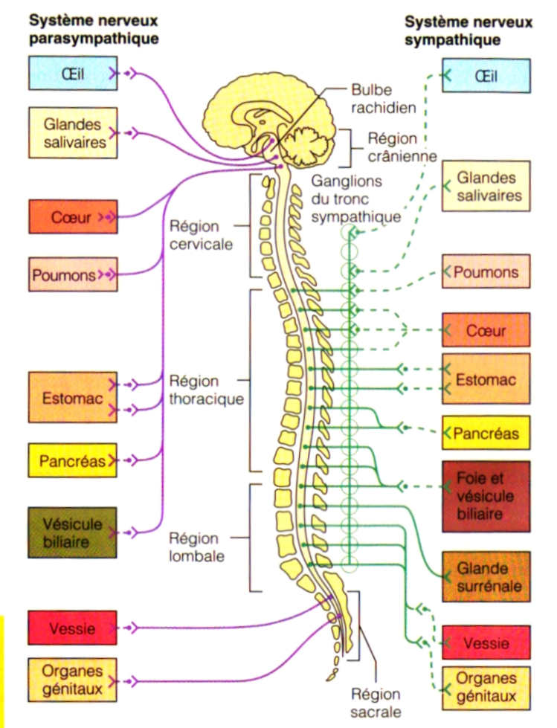
Sympathique
Chaine dorsolombaire.
Fight or Flight : attaquer ou courir.
Dilatation de pupilles, sudation, accélération cardiaque, broncho dilatation, ralentissement du transit intestinal, constriction des sphincters (vessie, anus).

Slide 40
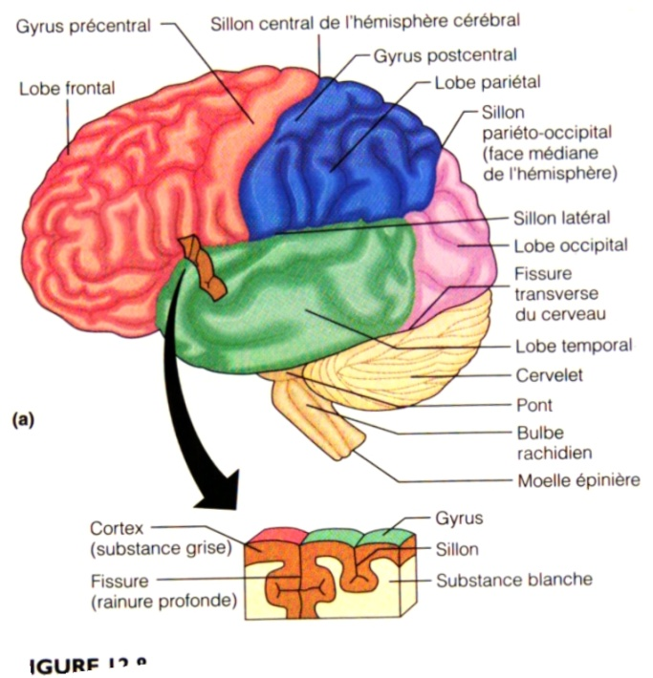
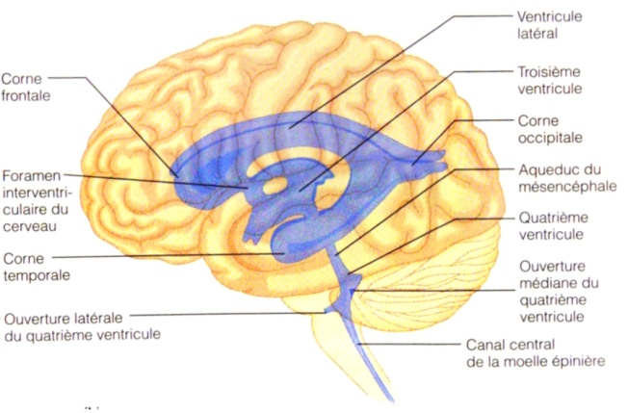
Le cerveau : résumé
Le centre de contrôle du système nerveux central. Constitué de 100 milliard de neurones avec jusqu’à 25000 connections
Cortex = substance gris = noyaux
Lobe frontale= aires de motricité
Lobe pariétale= aires de sensibilité
Lobe temporale= aires d’audition
Lobe occipitale= aires de vision
Profonde= substance blanche= axones

Slide 41
Structure SNC
Le cerveau est l'un des organes les plus important et complexe dans le corps humain. Il est composé de plus de 100 milliards nerfs qui communiquent en milliers de milliards de connexions appelées synapses. Le cerveau est constitué de nombreux domaines spécialisés qui travaillent ensemble: •
Le cortex est la couche externe des cellules du cerveau. Pensées et mouvements volontaires commencent dans le cortex. •
Le tronc cérébral est entre la moelle épinière et le reste du cerveau. Les fonctions de base comme la respiration et le sommeil sont contrôlés ici. •
Les noyaux gris centraux sont un ensemble de structures dans le centre du cerveau qui relie les différentes zones cérébrales : échange d’informations sensorielles et motrices.
Le cervelet est à la base et l'arrière du cerveau. Le cervelet est responsable de la coordination et l'équilibre.
Le cerveau est aussi divisé en plusieurs lobes: •
Les lobes frontaux sont responsables de la résolution de problèmes et de jugement et de la fonction motrice. •
Les lobes pariétaux de gérer la sensation, l'écriture et la position du corps. •
Les lobes temporaux sont impliqués dans la mémoire et l'ouïe. •
Le lobe occipital contient le système du cerveau du traitement visuel.

Slide 42
Fonction du cerveau
Le cerveau reçoit des informations à travers nos cinq sens: vue, odorat, toucher, goût et l'ouïe - souvent plusieurs à la fois. Elle assemble les messages d'une manière qui a du sens pour nous, et peut stocker cette information dans notre mémoire. Le cerveau contrôle nos pensées, la mémoire et la parole, le mouvement des bras et des jambes, et la fonction de nombreux organes dans notre corps. Il détermine également la façon dont nous répondons à des situations stressantes (comme passer un test, perdre un emploi, ou souffrant d'une maladie) par la régulation de notre rythme cardiaque et la respiration.

Slide 43
Anatomie externe du cerveau
La surface du cerveau a une apparence repliée appelée le cortex.
Le cortex contient environ 70% des 100 milliards de cellules nerveuses.
Les cellules nerveuses du cortex corps colorés gris-brun en lui donnant son nom - la matière grise .
Sous le cortex sont longues fibres connectant entre les neurones, appelées axones, qui constituent la matière blanche.
Le pliage du cortex augmente la surface du cerveau permettant plus de neurones pour s'adapter à l'intérieur du crâne et permettant les fonctions supérieures. Chaque pli est appelée gyrus, et chaque rainure entre les plis est appelé un sillon. Il y a des noms pour les plis et les rainures qui permettent de définir des régions spécifiques du cerveau.
Les hémisphères droit et gauche du cerveau sont reliées par un faisceau de fibres appelé le corps calleux qui remet les messages d'un côté à l'autre. Chaque hémisphère contrôle le côté opposé du corps. Si une tumeur au cerveau est situé sur le côté droit du cerveau, le bras gauche ou la jambe peut être faible ou paralysé.
Non toutes les fonctions des hémisphères sont partagés. En général, l'hémisphère gauche contrôle la parole, la compréhension, l'arithmétique et l'écriture. L'hémisphère droit contrôle la créativité, aptitude spatiale, artistiques et compétences musicales. L'hémisphère gauche est dominant dans la main et l'utilisation des langues dans environ 92% de la population.

Slide 44
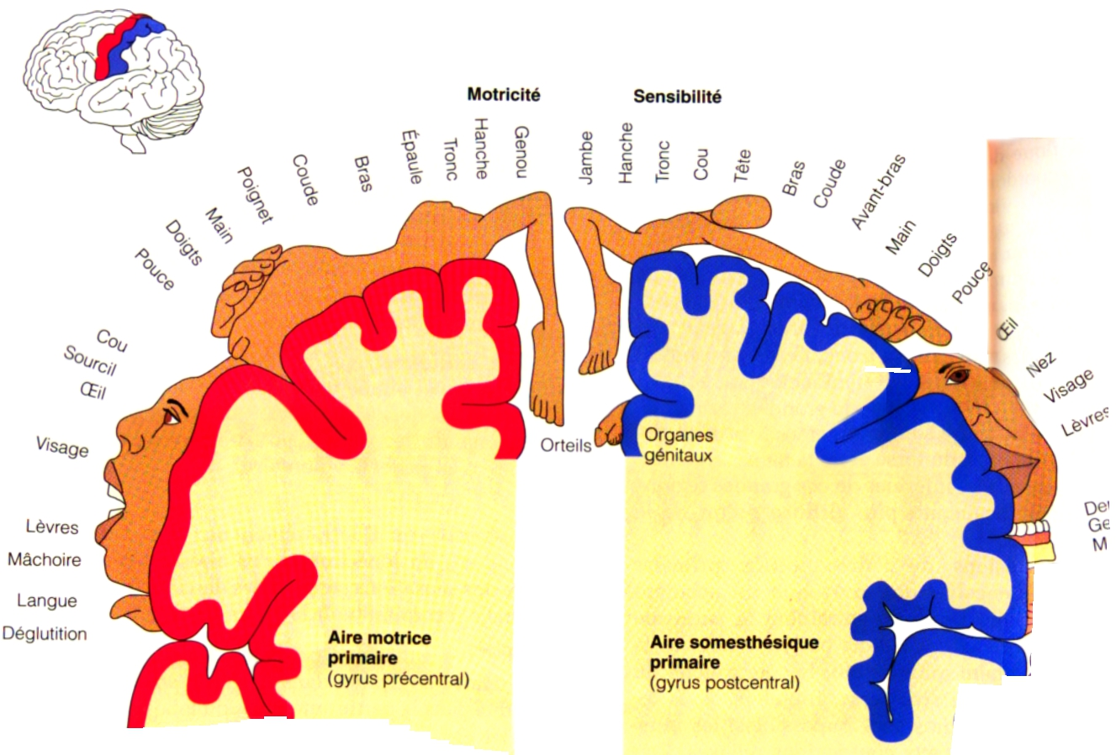
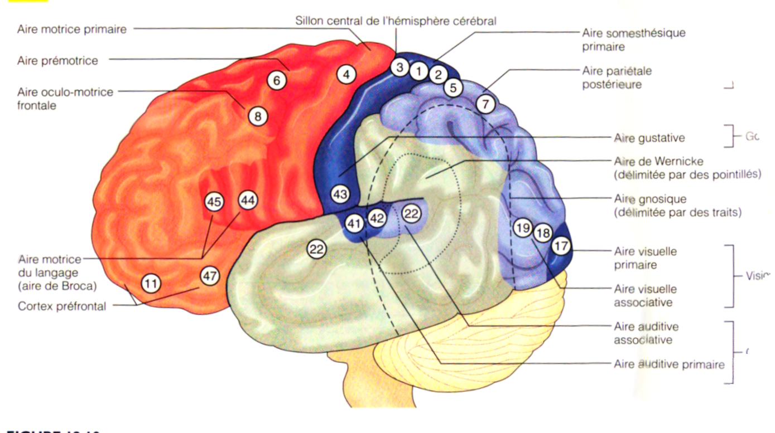
Aires du cerveau
 | 1 - i - ' < s *
usteocytes \ dans des \ lacunes | IURSSBSE v» * , .i

Slide 45
Lobe frontal :
La personnalité, le comportement, les émotions. Jugement , la planification, la résolution de problèmes .Discours: expression orale et écrite (aire de Broca). Les mouvements du corps (moteur de bande). Intelligence, la concentration, d'auto prise de conscience.
Lobe pariétal
Interprète des langues, des mots. Le sens du toucher, la douleur, la température (bande sensorielle). Interprète les signaux de la vision, auditive, motrice, sensorielle et la mémoire. Perception spatiale et perception visuelle.
Lobe occipital
Interprète de vision (couleur, lumière, mouvement)
Lobe temporal
Comprendre la langue (l'aire de Wernicke)
Mémoire
Audition
Séquençage et de l'organisation
Structures profondes
Hypothalamus - est situé dans le plancher du troisième ventricule et le contrôle maître du système nerveux autonome. Il joue un rôle dans les comportements tels que le contrôle de la faim, la soif, le sommeil et la réponse sexuelle. Il réglemente également la température du corps, la pression artérielle, les émotions et la sécrétion d'hormones.
Thalamus - sert de relais pour presque toutes les informations qui vont et viennent vers le cortex. Il joue un rôle dans la sensation de douleur, l'attention, la vigilance et la mémoire.

Slide 46
Le cervelet est situé sous le cerveau. Sa fonction est de coordonner les mouvements musculaires, maintenir une bonne posture et l'équilibre.
Le tronc cérébral comprend le mésencéphale, la protubérance, et la moelle. Il agit comme un centre de relais reliant le cerveau et le cervelet à la moelle épinière. Il remplit de nombreuses fonctions automatiques telles que les cycles de respiration, le rythme cardiaque, la température corporelle, l’éveil et le sommeil, la digestion, l'éternuement, la toux, les vomissements et la déglutition. Dix des douze nerfs crâniens proviennent du tronc cérébral.

Slide 47
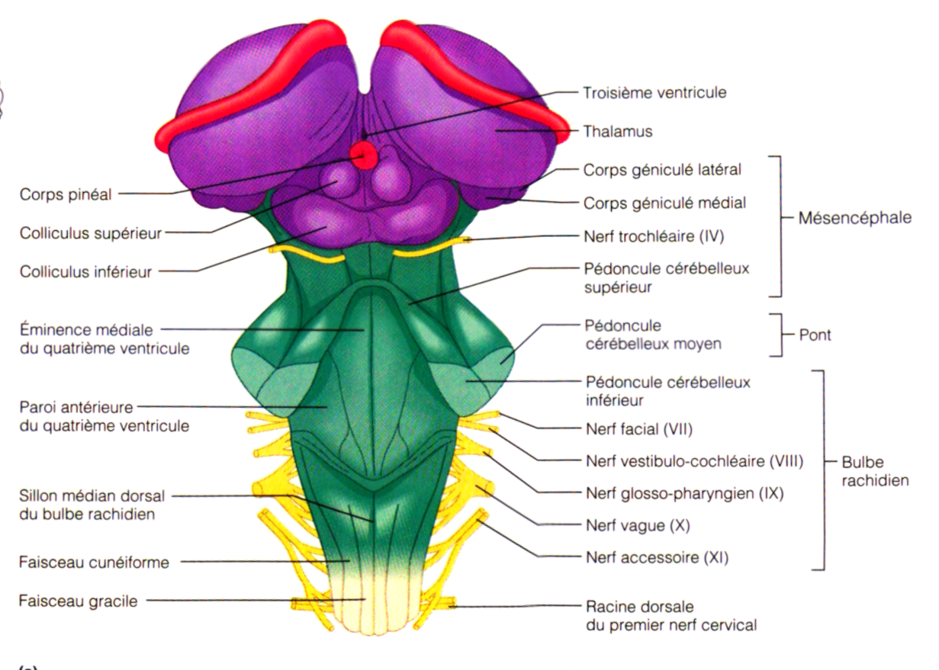
Anatomie du tronc cérébral
Mésencéphale
Pont = cervelet
Bulbe rachidien : centre cardio respiro digestif
Origine des nerfs crâniens

Slide 48
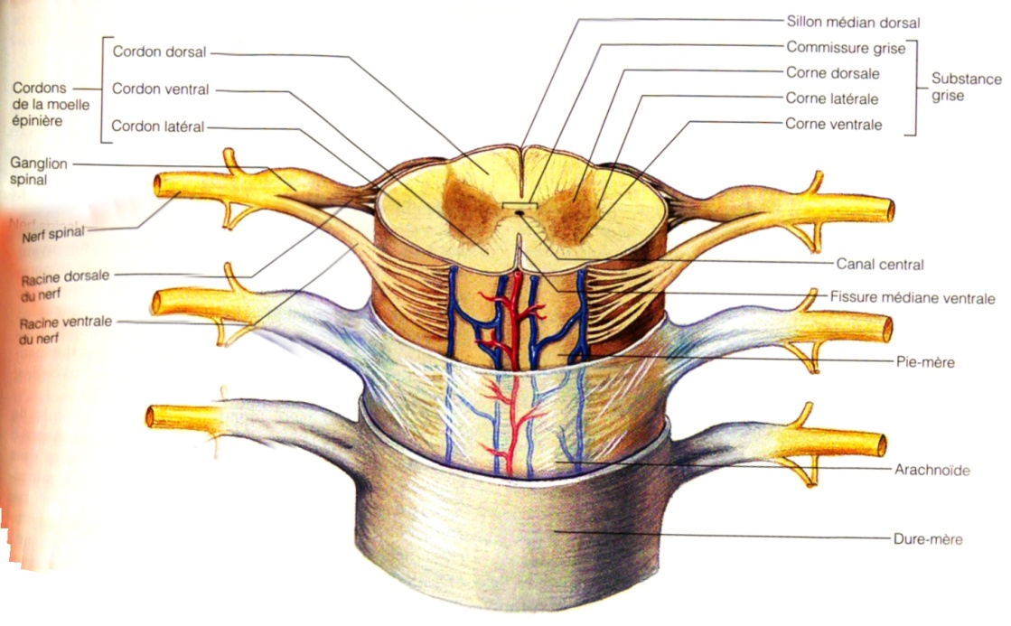
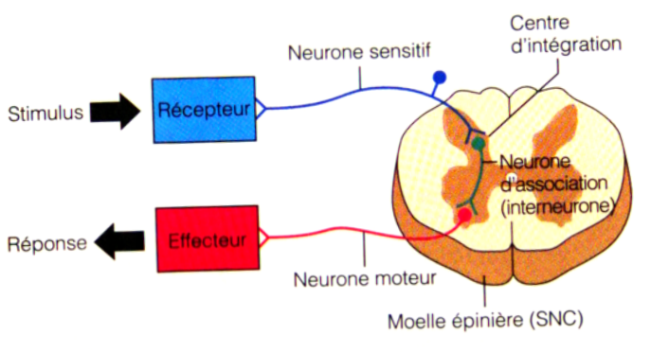
La moelle épinière
Zone de communication entre le cerveau et le reste de l’organisme
La partie centrale = substance grise
La partie périphérique= substance blanche
Partie antérieure= motrice
Partie postérieure= sensitive
Connexion entre les nerfs sensitif et moteurs à l’origine des reflexe

Slide 49
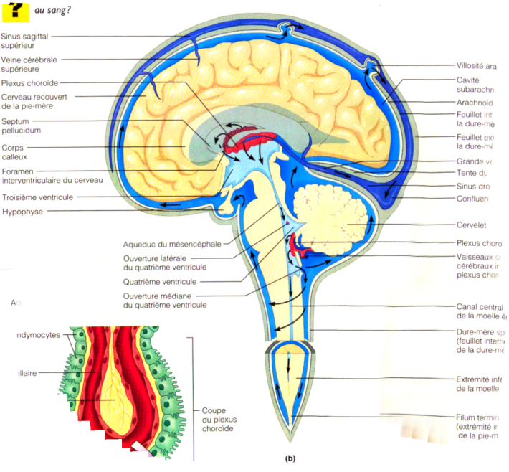
Le Ventricules et le liquide céphalorachidien
Le cerveau comporte des cavités remplies de liquide appelées ventricules. A l'intérieur des ventricules est une structure en forme de ruban appelé le plexus choroïde qui fait liquide clair et incolore céphalo-rachidien (LCR). LCR circule à l'intérieur et autour du cerveau et la moelle épinière pour les aider à amortir les blessures. Ce fluide circulant est constamment absorbé et reconstitué.
les hémisphères cérébraux : ventricules latéraux.
Ils ont tous deux des liens avec le troisième ventricule par une ouverture séparée appelée foramen de Monro.
Le troisième ventricule se connecte avec le quatrième ventricule par un long tube étroit appelé l'aqueduc de Sylvius. Depuis le quatrième ventricule, LCR se jette dans l'espace sous-arachnoïdien où il baigne et protège le cerveau. LCR est recyclé (ou absorbée) par des structures spéciales dans les villosités arachnoïdiennes supérieures du sinus sagittal appelé plexus choroïde.
Un équilibre est maintenu entre la quantité de LCR qui est absorbée et la quantité qui est produite. Une interruption ou un blocage dans le système peut causer une accumulation de LCR, ce qui peut causer l'élargissement des ventricules (hydrocéphalie) ou provoquer une accumulation de liquide dans la moelle épinière (syringomyélie).

Slide 50
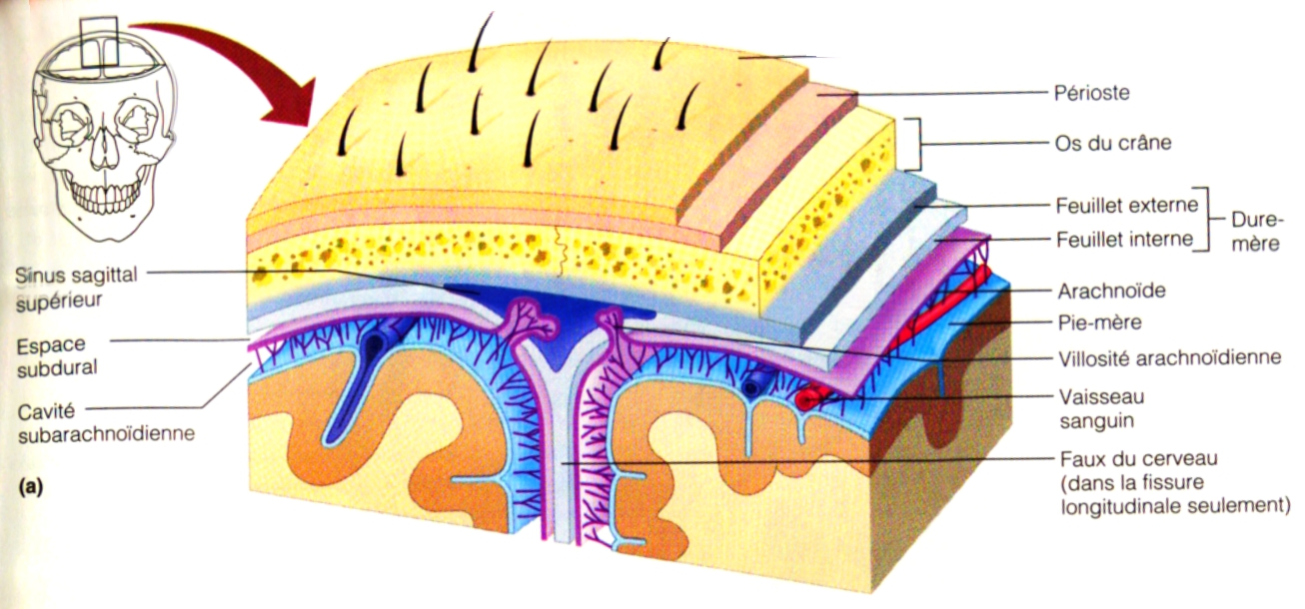
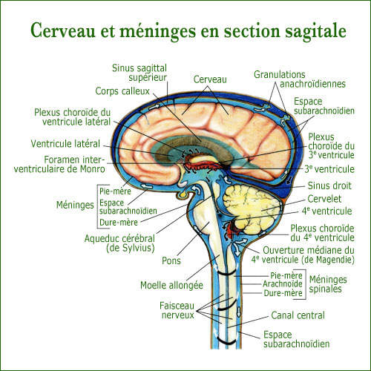
méninges
Le cerveau et la moelle épinière sont couverts et protégés par trois couches de tissus appelés méninges. De la couche extérieure vers l'intérieur elles sont: la dure-mère, l’arachnoïde, et la pie-mère.
La dure-mère est solide, membrane épaisse en contacte avec la structure osseuse. La dure-mère crée de petits plis ou des compartiments. Il ya deux plis spéciaux duraux, la faux et la tente du cervelet. La faux sépare les hémisphères droit et gauche du cerveau, et, la tente du cervelet sépare le cerveau du cervelet.
L'arachnoïde est une mince toile d'araignée, une membrane qui recouvre l'ensemble du cerveau. L'arachnoïde est fait de tissu élastique. L'espace entre la dure-mère et la membrane arachnoïde est appelé espace sous-dural.
La pie-mère embrasse la surface du cerveau suivant ses plis et les rainures. La pie-mère a de nombreux vaisseaux sanguins qui pénètrent en profondeur dans le cerveau. L'espace entre l'arachnoïde et la pie-mère est appelé l'espace sous-arachnoïdien. C'est ici où baigne le liquide céphalo-rachidien .

Slide 51
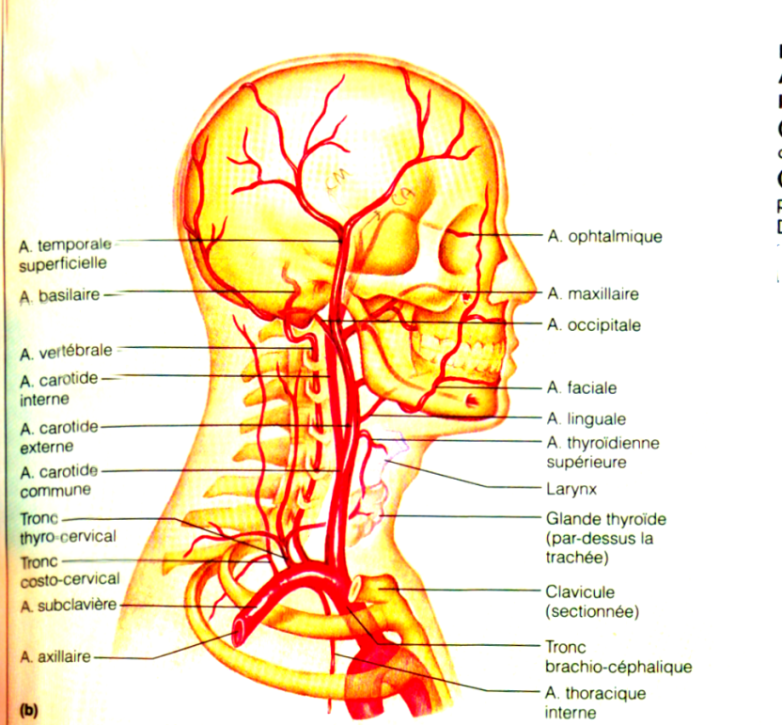
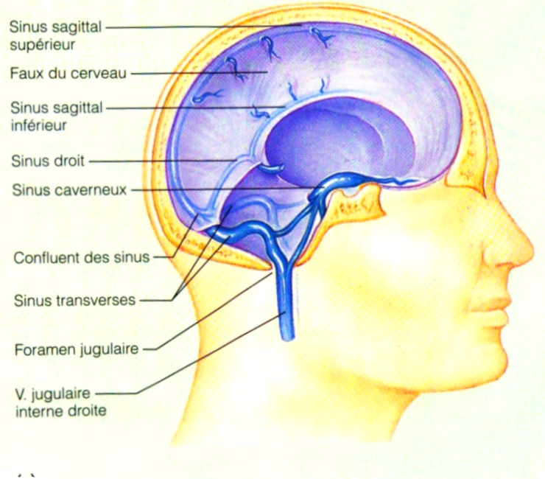
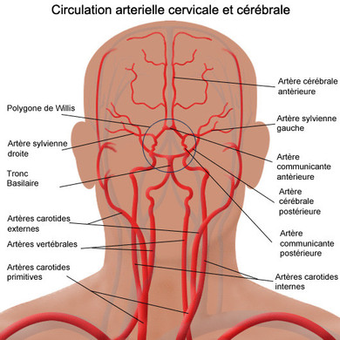
Circulation cérébrale
Le sang circule dans le cerveau par les deux artères appariés, les artères carotides internes et les artères vertébrales. Les artères carotides internes fournissent l'essentiel de l'encéphale.
Les artères vertébrales approvisionnement le cervelet, le tronc cérébral, et la partie inférieure du cerveau. Après avoir traversé le crâne, les artères vertébrales droite et gauche se rejoignent pour former l'artère basilaire. L'artère basilaire et les artères carotides internes s’anastomosent à la base du crâne formant le cercle de Willis . La communication entre les systèmes internes carotides et vertébrales-basilaire est un élément de sécurité important du cerveau. Si l'un des principaux vaisseaux devient bloqué, il est possible pour la circulation collatérale à venir à travers le cercle de Willis et de prévenir des dommages au cerveau.
La circulation veineuse du cerveau est très différente de celle du reste du corps.. Les collecteurs majeurs de veines sont intégrés dans la dure mère pour former les sinus veineux . Les sinus veineux recueillent le sang du cerveau et va passer à la veine jugulaire interne.

Slide 52
Exemple : anévrysme artères cérébrales
Risque de rupture= hémorragie sévère= mortelle souvent

Slide 53
Accident vasculaire cérébral
Thrombose ou un embole provoque une ischémie d’une zone irriguée = séquelles neurologies
Exemple = thrombose d’artère cérébrale moyenne = paralysie hémicorps

Slide 54
Fonction cognitive
Langue
En général, l'hémisphère gauche du cerveau est responsable du langage et de la parole et est appelé la "dominante" hémisphère. L'hémisphère droit joue un grand rôle dans l'interprétation des informations visuelles et le traitement spatial. Dans environ un tiers des personnes qui sont gauchers, la fonction de la parole peuvent être situés sur le côté droit du cerveau. Les gauchers individus peuvent avoir besoin d'essais spéciaux pour déterminer si leur centre de la parole est sur le côté gauche ou droit avant toute chirurgie dans ce domaine.
L'aphasie est un trouble du langage affectant la production, de compréhension, de lecture ou d'écriture, en raison d'une lésion cérébrale - le plus souvent d'un AVC ou un traumatisme. Le type d'aphasie dépend de la région du cerveau affectée.
L'aire de Broca réside dans le lobe frontal gauche. Si cette zone est endommagée, on peut avoir la difficulté à bouger les muscles du visage ou de la langue pour produire les sons de la parole. L'individu peut encore lire et comprendre la langue parlée, mais a des difficultés à parler et à écrire (lettres formant des mots, ne pas écrire dans les lignes) - appelé aphasie de Broca.
L'aire de Wernicke se situe dans le lobe temporal gauche. Dommages à cette zone provoque l'aphasie de Wernicke. L'individu peut s'exprimer dans de longues phrases qui n'ont aucun sens, ajouter les mots inutiles, et même créer de nouveaux mots. Ils peuvent faire des sons de la parole, mais ils ont du mal à comprendre la parole et sont donc pas conscients de leurs erreurs.
Mémoire
La mémoire est un processus complexe qui comprend trois phases: encodage (décider quelle information est importante), le stockage, et rappelant. Différentes régions du cerveau sont impliquées dans la mémoire en fonction du type de mémoire.
Mémoire à court terme , aussi appelée mémoire de travail, se produit dans le cortex préfrontal. Il stocke les informations pendant environ une minute et sa capacité est limitée à environ 7 points. Par exemple, il vous permet de composer un numéro de téléphone à quelqu'un viens de vous dire. Elle intervient également lors de la lecture, de mémoriser la phrase que vous venez de lire, de sorte que le prochain fait sens.
Mémoire à long terme est traitée dans l'hippocampe du lobe temporal et est activé lorsque vous souhaitez mémoriser quelque chose pour un temps plus long. Cette mémoire a un contenu et une capacité illimitée de durée. Il contient des souvenirs personnels ainsi que des faits et chiffres.

Slide 55
Voie pyramidal
Cette voie motrice principale est responsable de la motricité volontaire.
Les unes sont directes et monosynaptiques et constituent la voie cortico-spinale directe, présente dans le faisceau pyramidal. Elle est constituée par une chaîne de deux neurones.
Le premier neurone est le neurone central, au trajet strictement cortico-spinal.
Le deuxième neurone est le motoneurone de la corne ventrale ou motoneurone périphérique dont l’axone forme les fibres nerveuses motrices des racines spinales et des nerfs périphériques.
Au niveau du tronc cérébral, le faisceau pyramidal, croise la ligne médiane (décussation pyramidale) et descend dans la moelle du côté opposé à l’hémisphère cérébral d’origine.

Slide 56
Voies extra pyramidales
Elles sont responsables de l’activité motrice globale, consciente ou non, qui se manifeste dans le cadre du mouvement. Les fibres nerveuses issues des aires motrices corticales ou sous-corticales font relais au niveau de différents centres: noyau rouge, olive bulbaire, etc., ou établissent des dérivations avec le cervelet.
Module et inhibe la voie pyramidale en fonction des informations d’origine sensorielle, posturale, etc.

Slide 57
Appareil sensoriel
Ensemble d’organe qui permettent d’analyser le monde extérieur et de réagir en conséquence
Odorat = Olfactif= nez
Visuel= Optique= œil
Ouïe =Auditif = oreille
Le gout= Gustatif= langue
Toucher = peau
Equilibre = vestibule = oreille interne

Slide 58
Olfaction
Quand les molécules volatiles pénètrent dans le nez, ces molécules vont atteindre un tissu appelé "membrane olfactive". La membrane olfactive est une région très petite située au sommet de la cavité nasale. Cette membrane est composée de tissu jaune-gris et couverte d'un épais mucus et contient de nombreuses cellules réceptrices. On suppose que chaque type de cellule réceptrice est sensible aux dimensions d'une molécule particulière. Dès qu'une molécule se fixe sur le récepteur qui lui correspond, elle déclenche la formation d'un influx nerveux. L'influx nerveux chemine jusqu'au cerveau par l'intermédiaire d'un os très fin appelé lame criblée, derrière lequel se trouvent les bulbes olfactifs, premier relais avec le cerveau.
Bulbe olfactif
Nerf olfactif
Lame criblée de l’éthmoïde
Récepteur du nerf olfactif sur la muqueuse nasale

Slide 59
Œil
La fonction de l'oeil est de recevoir et de transformer les vibrations électromagnétiques de la lumière en influx nerveux qui sont transmis au cerveau. L'œil fonctionne comme un appareil photographique.
> Le globe oculaire ressemble à une petite balle d'un diamètre de 2,5 cm, d'une masse d'environ 7 grammes et d'un volume de 6,5 cm3.
> La couche externe, la sclérotique, est une enveloppe de protection. Elle recouvre environ les cinq sixièmes de la surface de l'oeil. Elle donne à l'oeil sa couleur blanche et sa rigidité.
> La choroïde ou choroide : c'est une couche vasculaire de couleur noire qui tapisse les trois cinquièmes postérieurs du globe oculaire. Elle est en continuité avec le corps ciliaire et l'iris, qui se situent à l'avant de l'oeil. Elle absorbe les rayons lumineux inutiles pour la vision, elle est très riche en vaisseaux sanguins afin de nourrir les photorécepteurs de la rétine.

Slide 60
La rétine : c'est la couche sensible à la lumière grâce aux photorécepteurs (les cônes et les bâtonnets).
> La cornée est une membrane solide et transparente de 11 mm de diamètre au travers de laquelle la lumière entre à l'intérieur de l'œil. La cornée est privée de vaisseaux sanguins (sinon notre vision serait troublée), elle est donc nourrie par un liquide fluide comme l'eau : l'humeur aqueuse. La cornée contient 78% d'eau et pour maintenir ce degré d'hydrophilie elle est constamment recouverte de larmes alimentées en continue par les glandes lacrymales et répartis par le battement des paupières. La cornée est la principale lentille de l'oeil, elle assure environ 80% de la réfraction.
> Le cristallin : C'est une lentille auxiliaire molle et composée de fines couches superposées. Il se déforme sous l'action du muscle ciliaire.
> L'humeur vitrée : Elle occupe 80% du volume de l'oeil, elle est constituée d'une gelée (acide hyaluronique) qui donne à l'oeil sa consistance.
> L'iris (arc-en-ciel en grec) : Il s'agit du diaphragme de l'oeil percé en son centre par la pupille. C'est un muscle qui fait varier l'ouverture de la pupille (entre 2,5 et 7 mm) afin de modifier la quantité de lumière qui pénètre dans l'oeil pour éviter l'aveuglement en plein soleil ou capter le peu de rayons la nuit. La couleur de l'iris est déterminée par la présence d'un pigment, la mélanine, le même composé chimique qui donne aussi la couleur aux cheveux et à la peau. L'iris est bleu si la mélanine est peu concentrée, il est plus foncé quand la concentration augmente. Tous les nouveaux-nés ont les yeux bleus parce que la mélanine est enfouie profondément dans le tissu de l'iris. Quelques mois plus tard cependant, ce composé peut se rapprocher de la surface de l'iris et modifier sa teinte.
> La pupille : Il s'agit d'un trou au centre de l'iris permettant de faire passer les rayons lumineux vers la rétine

Slide 61
Anatomie externe de l’œil

Slide 62
Anatomie de l’œil
Segment antérieure
Cornée+ kératine
Pupille+iris
Humeur aqueuse
Cristallin + muscles ciliaires
Segment postérieur
Corps vitré
Rétine
Macula= vision centrale précise
Point aveugle = le disque nerf optique

Slide 63
Structure de la rétine
les bâtonnets qui détectent grossièrement les formes mais pas les couleurs, stimulés avec une faible luminosité.
Les cônes qui permettent la vision des couleurs, mais reconnaissent également les formes nécessitant une bonne luminosité (rouge bleu vert).

Slide 64
La rétine
La rétine est la membrane qui tapisse le fond de l'œil, entre la sclérotique noire et l'humeur vitrée. D'une épaisseur moyenne de 0,2 mm.
Elle est essentiellement constituée de cellules nerveuses (neurones) et de cellules gliales.
C'est le photorécepteur de l'œil, qui transforme les stimulus lumineux en potentiels d'action. Les axones des neurones qui la constituent se réunissent pour former le nerf optique. A l'endroit précis où le nerf optique se forme, il n'y a pas de cellules visuelles : c'est le point aveugle. Dans l'axe optique de l'œil, la macula lutea (tache jaune) est la zone la plus sensible, avec sa dépression centrale : la fovéa.
Rétine périphérique rétine centrale MACULA

Slide 65
Vascularisation de la rétine
Artère centrale de la rétine qui vient de l’artère carotide interne (artère ophtalmique)

Slide 67
Accommodation: trouble

Slide 68
Vision de loin et de près
Le cristallin est peu utilisé en vision de loin car les rayons lumineux arrivent presque parallèles et la réfraction par la cornée suffit à les projeter sur le fond de l'oeil. Au repos le cristallin est tendu ce qui est rare dans le corps humain, ainsi le cristallin prend une forme mince et allongée.
les objets situés à moins de 6 mètres ne renvoient plus de rayons parallèles ce qui modifie la réfraction. Pour compenser cela, le cristallin épaissit (les muscles ciliaires se relâchent) et il se bombe sans que vous en ayez conscience. Résultat : la surface est plus courbe et dévie davantage la lumière. cet ajustement de la forme du cristallin s'appelle : l'accommodation.

Slide 69
Nerfs optiques
Les deux nerfs optiques se croisent au niveau du chiasma optique, la vision est latéralisée.
la moitié droite du champs visuel va vers l’aire visuelle gauche et vice versa.

Slide 70
Champs visuels
Rétine : vision centrale = macula riche avec cellules cônes.
Vision périphérique= vision moins précise mais sensible au mouvement , riche en cellules bâtonnets.

Slide 71
audition
Oreille externe
Conduit les sons
Oreille moyenne
Tympan
Osselets
Transforme les ondes en mouvement des liquide de l’oreille interne
Oreille interne
Cochlée=audition
Vestibule= équilibre
Nerf auditif

Slide 72
oreille
L’oreille se compose de trois parties : l’oreille externe, l’oreille moyenne et l’oreille interne .Elle se situe en grande partie dans de l’os, l’os temporal, (rocher).
L’oreille externe comprend le pavillon et le conduit auditif externe jusqu’au tympan, l’interface avec l’oreille moyenne. L’oreille moyenne comprend le tympan[i]et la caisse du tympan, qui contient notamment les trois osselets. Cette cavité est en communication avec son voisinage par cinq « passages ». Le premier est le tympan qui communique avec l’oreille externe. Le deuxième est l’entrée de la trompe d’Eustache, qui communique avec l’arrière du nez. Elle est aussi en communication, à l’arrière, avec la mastoïde par un espace appelé l’antre, et avec l’oreille interne, plus particulièrement la cochlée, par deux petits « passages » appelés fenêtres : la fenêtre ovale sur laquelle repose l’étrier et la fenêtre ronde.
L’oreille interne ou labyrinthe, se compose de la cochlée (l’organe de l’audition), du vestibule et des canaux semi-circulaires (les organes de l’équilibre). Ces deux parties sont reliées par des conduits liquidiens, ce qui explique pourquoi ils sont souvent malades en même temps. L’oreille interne est reliée au cerveau par les voies nerveuses auditives qui passent dans le conduit auditif interne. Ces voies nerveuses transmettent les informations recueillies par l’oreille dans des zones spécialisées du cerveau. L’oreille possède deux fonctions physiologiques principales : l’audition et l’équilibre. Au niveau auditif, l’oreille est un système anatomo-physiologique complexe qui transforme l’énergie sonore en énergie électrique compréhensible par le cerveau.

Slide 73
Le gout
SENS CHIMIQUES:
GOÛT ET ODORAT
Le goût et l'odorat sont des sens primitifs qui nous indiquent grossièrement si les substances qui nous entourent ou que nous mettons dans notre bouche sont nocives ou inoffensives. Les récepteurs du goût et de l'odorat sont des chimiorécepteurs, car ils réagissent aux substances chimiques en solution aqueuse. Les récepteurs gustatifs sont stimulés par les substances chimiques contenues dans les aliments et dissoutes dans la salive; les récepteurs olfactifs sont stimulés par des substances chimiques en suspension dans l'air qui se dissolvent dans les liquides des membranes nasales. Les récepteurs du goût et ceux de l'odorat se complètent et réagissent à plusieurs des mêmes stimulus.
Une fonction aide à la mastication, ingestion de l’aliment et la déglutition , langue
Formé de partie le corps mobile et la base attaché e à l’oropharynx
Composé de muscles strié sans attachée sur un os

Slide 74
Innervation sensorielle = nerf crânien IX XI VII (bis)
Innervation motrice = nerf XII

Slide 75
Toucher
1. Les mécanorécepteurs produisent des influx nerveux lorsqu'eux-mêmes ou les tissus adjacents sont déformés par des facteurs mécaniques tels que le toucher, la pression (y compris la pression artérielle), les vibrations et l'étirement.
2. Les thermorécepteurs répondent aux changements de température.
3. Les photorécepteurs, comme ceux de la rétine, réagissent à l'énergie lumineuse.
4. Les chimiorécepteurs sont sensibles aux substances chimiques en solution (molécules respirées (odeurs) ou goûtées et changements de la composition chimique du sang).
5. Les nocicepteurs (noci = mal) réagissent aux stimulus potentiellement nuisibles et les informations sensorielles qu'ils transmettent sont interprétées comme de la douleur par le cerveau

Slide 76
Il nous permet le contact avec l'environnement et fonctionne comme un système d'alarme naturel. Sans le toucher, il serait impossible de faire la distinction entre un lieu dangereux et un lieu sûr. Le sens du toucher est dû à la présence de nombreux récepteurs et corpuscules situés sous la peau. 4 types :
à la chaleur, au froid, à la pression ou à la douleur.

Slide 77
Les corpuscules de Pacini sont les plus volumineux de ces organes sensoriels et sont situés dans la partie la plus interne du derme (hypoderme). Ils siègent principalement dans les régions palmo-plantaires et transmettent les informations relatives au tact et à la pression. Ils informent le cerveau des mouvements du corps. Les corpuscules de Meissner, en forme d'olive, sont surtout abondants dans la pulpe des doigts et véhiculent les informations relatives au tact: ils informent le cerveau que la peau a été touchée. Les disques de Merkel sont des organes plats répartis dans les même régions que les corpuscules de Meissner. Il informe le cerveau lorsque la peau est touchée de façon continue. Les récepteurs certainement les plus mystérieux sont les corpuscules de Ruffini et de Krause. Ils sont entourés de tissu conjonctif et de fibres nerveuses. On pense qu'ils servent essentiellement de système d'alarme, car ils sont sensibles au froid, au chaud, à la pression et à la douleur.
La couche la plus externe de la peau, l'épiderme, contient un réseau de terminaisons nerveuses libres, chargées de transformer les informations recueillies par les récepteurs sensoriels en influx nerveux électriques. Les fibres nerveuses qui véhiculent ces informations rejoignent la moelle épinière, qui les transmet au cerveau, qui se charge de les analyser et de les comprendre. Ce sens remarquable qu'est le toucher nous protège tous les jours des agressions de l'environnement.

